Slide 1
Случайная величина
Случайной величиной называется величина, которая может принимать то или иное значение, неизвестное заранее.
Случайные величины могут быть двух типов:
дискретные (прерывные), принимающие только отделённые друг от друга значения, которые можно пронумеровать;
непрерывные (аналоговые), которые могут принимать любое значение из некоторого промежутка.
Примерами дискретных случайных величин могут служить:
количество задач, выполняемых вычислительной системой (ВС) за день;
количество обращений к внешней памяти в процессе решения задачи;
количество сообщений, переданных в компьютерной сети за единицу времени, и т.д.
Иногда случайные величины, имеющие дискретную природу, рассматриваются как непрерывные. Такая замена оправдана в тех ситуациях, когда случайная величина принимает большое множество значений, которые незначительно отличаются друг от друга, так что замена дискретной случайной величины непрерывной практически не влияет на результаты расчетов.

Slide 2
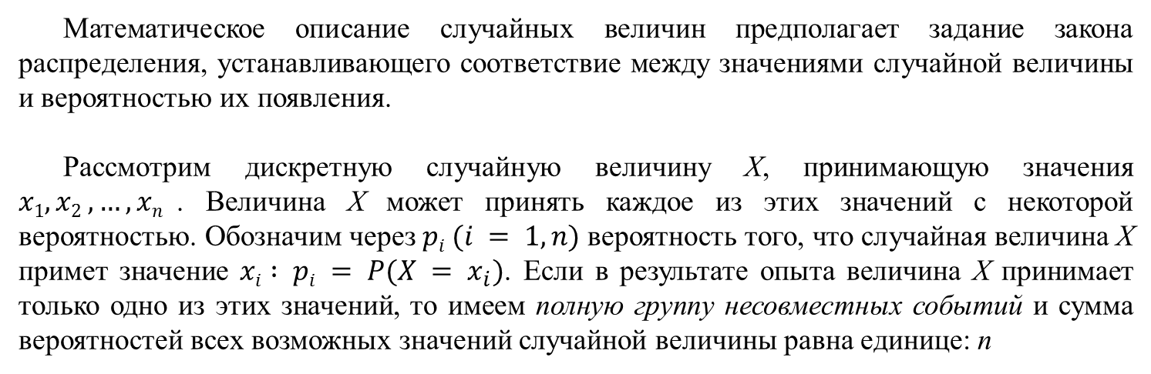
Законы распределений случайных величин
Математическое описание случайных величин предполагает задание закона распределения, устанавливающего соответствие между значениями случайной величины и вероятностью их появления.
Рассмотрим дискретную случайную величину X, принимающую значения $x1, x2 ,…, xn$. Величина X может принять каждое из этих значений с некоторой вероятностью. Обозначим через $pi (i = 1, n)$вероятность того, что случайная величина X примет значение $xi : pi = P(X = x_{i})$. Если в результате опыта величина X принимает только одно из этих значений, то имеем полную группу несовместных событий и сумма вероятностей всех возможных значений случайной величины равна единице: n
Эта суммарная вероятность каким-то образом распределена между отдельными значениями. Случайная величина будет полностью описана с вероятностной точки зрения, если мы зададим это распределение, т. е. установим так называемый закон распределения.
Законом распределения случайной величины называется всякое соотношение, устанавливающее связь между возможными значениями случайной величины и соответствующими им вероятностями. Про случай­ную величину говорят, что она подчинена данному закону распределения.

Slide 3
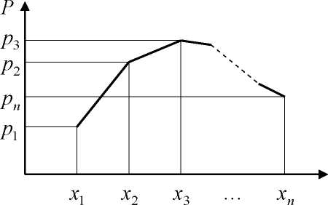
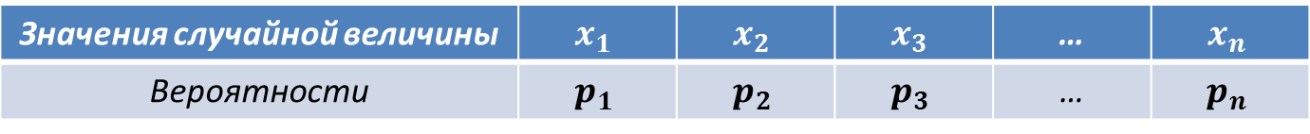
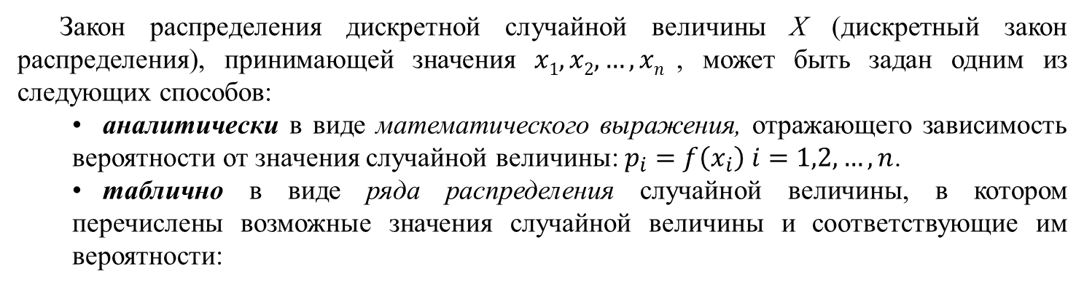
Закон распределения дискретной случайной величины
Закон распределения дискретной случайной величины X (дискрет­ный закон распределения), принимающей значения $x1,x2,…,xn$, может быть задан одним из следующих способов:
аналитически в виде математического выражения, отражающего зависимость вероятности от значения случайной величины: $p_{i}=f\left(x_{i}\right) i=1,2,…,n$.
таблично в виде ряда распределения случайной величины, в котором перечислены возможные значения случайной величины и соответствующие им вероятности:
Значения случайной величины | $$x_{1}$$ | $$x_{2}$$ | $$x_{3}$$ | … | $$x_{n}$$
Вероятности | $$p_{1}$$ | $$p_{2}$$ | $$p_{3}$$ | … | $$p_{n}$$
графически в виде многоугольника распределения, где по оси абсцисс откладываются возможные значения случайной величины, а по оси ординат - вероятности этих значений.

Slide 4
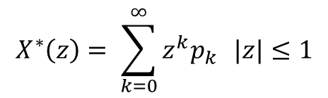
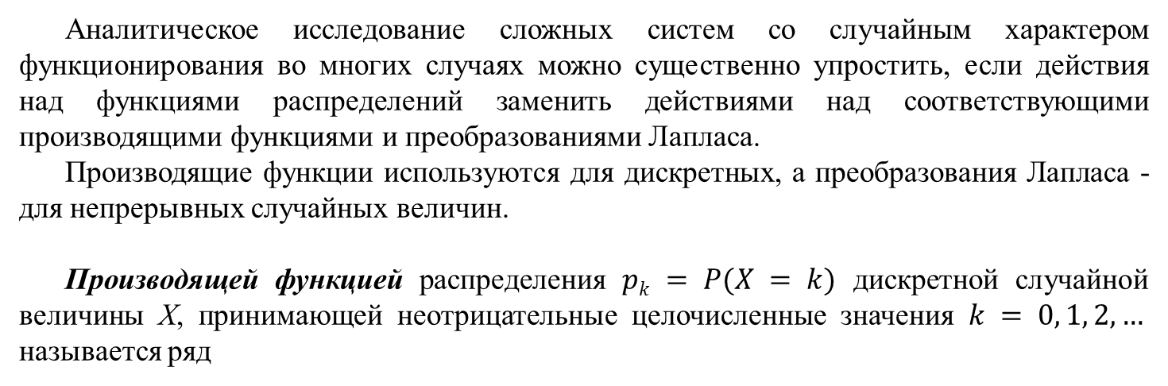
Производящая функция и преобразование Лапласа
Аналитическое исследование сложных систем со случайным характером функционирования во многих случаях можно существенно упростить, если действия над функциями распределений заменить действиями над соответствующими производящими функциями и преобразованиями Лапласа.
Производящие функции используются для дискретных, а преобразования Лапласа - для непрерывных случайных величин.
Производящей функцией распределения $pk = P(X = k)$ дискретной случайной величины X, принимающей неотрицательные целочисленные значения $k = 0, 1, 2,…$ называется ряд
$$X^{∗}\left(z\right)= \sum_{k=0}^{∞}{z^{k}p_{k}} |z|≤1$$
Распределение вероятностей однозначно определяется своей производящей функцией:
$$p_{k}=\frac{1}{k!}∗X^{∗\left(k\right)}\left(0\right), X^{∗\left(k\right)}\left(0\right)= \frac{d^{k}}{{dz}^{k}}∗X^{∗}\left(z\right)|_{z=0} (k=0,1,2,…)$$

Slide 5

На основе производящей функции могут быть вычислены начальные и центральные моменты случайной величины, в частности математическое ожидание и дисперсия определяются как
$$M\left[X\right]= X^{∗\left(1\right)}\left(1\right);D\left[X\right]=X^{∗\left(2\right)}\left(1\right)+X^{∗\left(1\right)}\left(1\right)−{[X^{∗\left(1\right)}(1)]}^{2}$$
Производящая функция $X^{∗}\left(z\right)$суммы $X= X_{1}+X_{2}+…+X_{n}$независимых случайных величин равна произведению производящих функций слагаемых:
$$X^{∗}\left(z\right)= {X^{∗}}_{1}\left(z\right){X^{∗}}_{2}\left(z\right)…{X^{∗}}_{n}\left(z\right).$$

Slide 6
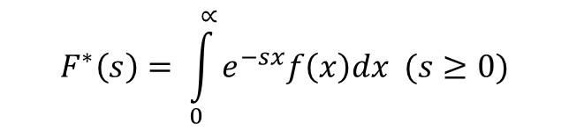

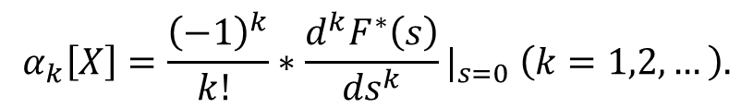
Преобразование Лапласа
Преобразованием Лапласа плотности распределения f(x) неотрицательной непрерывной случайной величины X называется функция
$$F^{∗}\left(s\right)= \int_{0}^{∝}{e^{−sx}f\left(x\right)dx (s≥0)}$$
Плотность распределения однозначно определяется своим преобразованием Лапласа.
Дифференцируя преобразование Лапласа по s в точке s=0, можно определить начальные моменты случайной величины:
$$α_{k}\left[X\right]={\frac{{\left(−1\right)}^{k}}{k! }∗\frac{d^{k}F^{∗}\left(s\right)}{{ds}^{k}}|}_{s=0} \left(k=1,2,…\right).$$
Преобразование Лапласа F*(s) суммы $X= X_{1}+X_{2}+…+X_{n}$независимых случайных величин равно произведению преобразований Лапласа слагаемых:
$$F^{∗}\left(s\right)= {F^{∗}}_{1}\left(s\right)F_{2}\left(s\right)…{F^{∗}}_{n}\left(s\right).$$

Slide 7
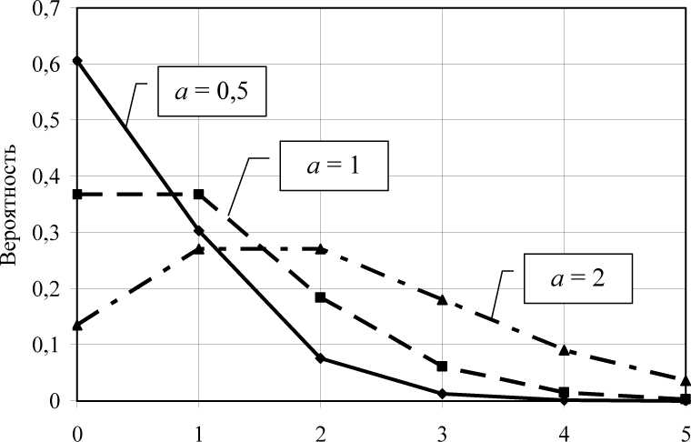
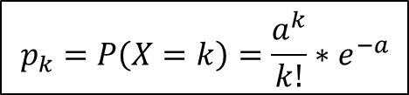
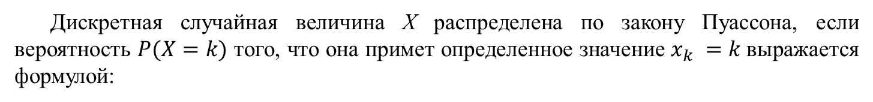
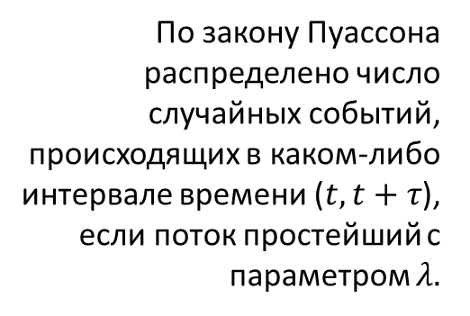
Типовые распределения случайных величин. Распределение Пуассона
Дискретная случайная величина X распределена по закону Пуассона, если вероятность $P(X=k)$ того, что она примет определенное значение $x_{k} =k$выражается формулой:
$$p_{k}=P\left(X=k\right)=\frac{a^{k}}{k!}∗e^{−a}$$
где a - некоторая положительная величина, называемая параметром распределения Пуассона.
На рис показаны многоугольники распределения Пуассона для трех значений параметра распределения: a=0,5; a=1; a=2.
По закону Пуассона распределено число случайных событий, происходящих в каком-либо интервале времени ($t, t+τ$), если поток простейший с параметром $λ.$

Slide 8
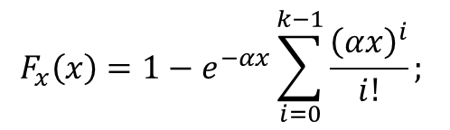
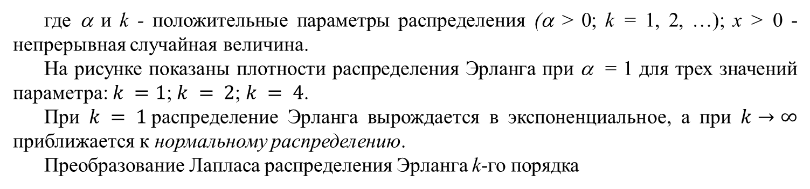

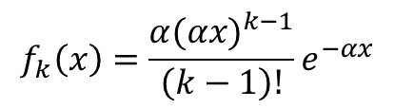
Распределение Эрланга
Распределением Эрланга k-го порядка называется распределение, описывающее непрерывную случайную величину X, принимающую положительные значения в интервале (0; + ∝) и представляющую собой сумму k независимых случайных величин, распределенных по одному и тому же экспоненциальному закону с параметром a. Функция и плотность распределения Эрланга k-го порядка имеют вид:
$$F_{x}\left(x\right)=1−e^{−αx}\sum_{i=0}^{k−1}{\frac{{\left(αx\right)}^{i}}{i!}};$$
$$f_{k}\left(x\right)=\frac{α{(αx)}^{k−1}}{\left(k−1\right)!}e^{−αx}$$
где α и k - положительные параметры распределения (α > 0; k = 1, 2, …); x > 0 - непрерывная случайная величина.
На рисунке показаны плотности распределения Эрланга при α = 1 для трех значений параметра: $k =1$; $k = 2$; $k = 4$.
При $k = 1$распределение Эрланга вырождается в экспоненциальное, а при $k→∞$ приближается к нормальному распределению.
Преобразование Лапласа распределения Эрланга k-го порядка
$$F^{∗}\left(s\right)={(\frac{α}{α+s})}^{k}$$
Поскольку распределение Эрланга является двухпараметрическим, то оно может использоваться для аппроксимации реальных распределений по двум первым моментам.

Slide 9
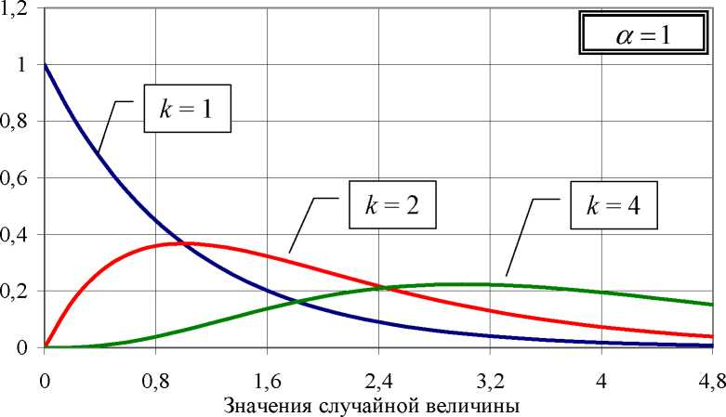
Плотность распределения Эрланга

Slide 10
Коэффициент вариации распределения Эрланга зависит от параметра к и принимает значения меньшие или равное единице:
Отметим, что математическое ожидание распределения Эрланга зависит от значения параметра к, что создаёт определенные проблемы при аппроксимации реальных распределений законом Эрланга. Эти проблемы отсутствуют при аппроксимации нормированным распределением Эрланга.

Slide 11
МАТЕМАТИЧЕСКИЕ МОДЕЛИ ДИСКРЕТНЫХ СИСТЕМ
Изучение процессов, протекающих в дискретных системах со стохастическим характером функционирования, проводится в рамках теории массового обслуживания (ТМО) и теории случайных процессов.
При этом многие модели реальных систем строятся на основе моделей массового обслуживания (ММО), которые делятся на базовые модели в виде систем массового обслуживания и сетевые модели в виде сетей массового обслуживания, представляющие собой математические объекты, описываемые в терминах соответствующего математического аппарата.

Slide 12
Основные понятия
Для описания одного и того же понятия многочисленные литературные источники по моделям и методам теории массового обслуживания зачастую используют разные термины: «теория массового обслуживания» часто называется «теорией очередей».
«обслуживающий прибор» ,
«устройство»,
«канал»,
«линия»
Обычно это связано с прикладной областью, в которой применяются модели массового обслуживания.
Например, термины «вызов» и «линия» используются в телефонии (откуда собственно и пошла теория массового обслуживания), термин «клиент» – в моделях магазинов, банков, парикмахерских и т.д. В связи с этим, желательно иметь однозначные термины и понятия, которые будут использоваться при изложении материала в последующих разделах.

Slide 13
Поток входящих заявок
Очередь
Прибор
Приоритеты
ДБ
ДО
Рисунок 1. Система массового обслуживания

Slide 14
Система массового обслуживания
Система массового обслуживания (СМО) – математический (абстрактный) объект, содержащий один или несколько приборов (каналов), обслуживающих заявки, поступающие в систему, и накопитель, в котором находятся заявки, образующие очередь и ожидающие обслуживания.
Заявка (требование, запрос, вызов, клиент) – объект, поступающий в СМО и требующий обслуживания в обслуживающем приборе.
Совокупность заявок, распределенных во времени, образуют поток заявок.
Обслуживающий прибор или просто прибор (устройство, канал, линия) – элемент СМО, функцией которого является обслуживание заявок.
В каждый момент времени в приборе на обслуживании может находиться только одна заявка.
Обслуживание – задержка заявки на некоторое время в обслуживающем приборе.
Длительность обслуживания – время задержки (обслуживания) заявки в приборе.
Накопитель (буфер) – совокупность мест для ожидания заявок перед обслуживающим прибором. Количество мест для ожидания определяет ёмкость накопителя.

Slide 15
Заявка, поступившая на вход СМО, может находиться в двух состояниях:
в состоянии обслуживания (в приборе);
в состоянии ожидания (в накопителе), если все приборы заняты обслуживанием других заявок.
Заявки, находящиеся в накопителе и ожидающие обслуживания, образуют очередь заявок. Количество заявок, ожидающих обслуживания в накопителе, определяет длину очереди.
Дисциплина буферизации – правило занесения поступающих заявок в накопитель (буфер).
Дисциплина обслуживания – правило выбора заявок из очереди для обслуживания в приборе.
Приоритет – преимущественное право на занесение (в накопитель) или выбор из очереди (для обслуживания в приборе) заявок одного класса по отношению к заявкам других классов.

Slide 16
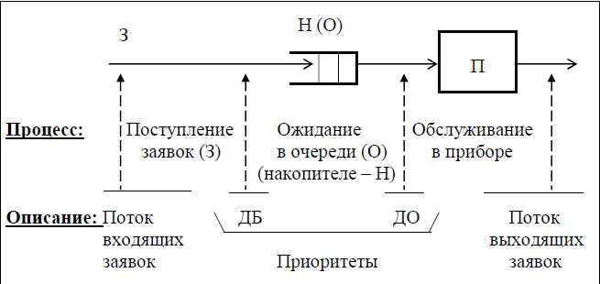
Рисунок 2. Система массового обслуживания

Slide 17
СМО включает в себя:
заявки, проходящие через систему и образующие потоки заявок;
очереди заявок, образующиеся в накопителях;
обслуживающие приборы.
Существует большое многообразие СМО, различающихся структурной и функциональной организацией. В то же время, разработка аналитических методов расчета характеристик функционирования СМО во многих случаях предполагает наличие ряда предположений, ограничивающих множество исследуемых СМО.
Предположения:
заявка, поступившая в систему, мгновенно попадает на обслуживание, если прибор свободен;
в приборе на обслуживании в каждый момент времени может находиться только одна заявка;
после завершения обслуживания какой-либо заявки в приборе очередная заявка выбирается на обслуживание из очереди мгновенно, то есть, другими словами, прибор не простаивает, если в очереди есть хотя бы одна заявка;
поступление заявок в СМО и длительности их обслуживания не зависят от того, сколько заявок уже находится в системе, или от каких-либо других факторов;
длительность обслуживания заявок не зависит от скорости (интенсивности) поступления заявок в систему.

Slide 18
Сеть массового обслуживания
Сеть массового обслуживания (СеМО) – совокупность взаимосвязанных СМО, в среде которых циркулируют заявки.
Основными элементами СеМО являются узлы (У) и источники заявок (И).
Узел сети представляет собой систему массового обслуживания.
Источник – генератор заявок, поступающих в сеть и требующих определенных этапов обслуживания в узлах сети.
Для упрощенного изображения СеМО используется граф СеМО.
Граф СеМО – ориентированный граф, вершины которого соответствуют узлам СеМО, а дуги отображают переходы заявок между узлами.
Переходы заявок между узлами СеМО, в общем случае, могут быть заданы в виде вероятностей передач.
Путь движения заявок в СеМО называется маршрутом.

Slide 19
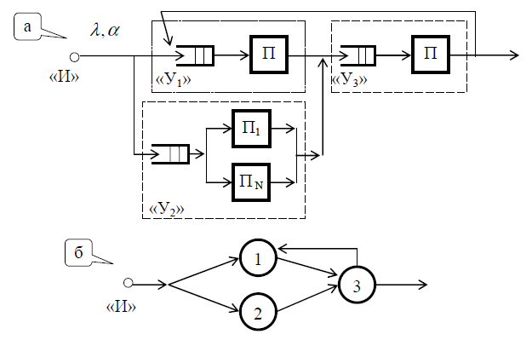
Рисунок 3. Сеть массового обслуживания

Slide 20
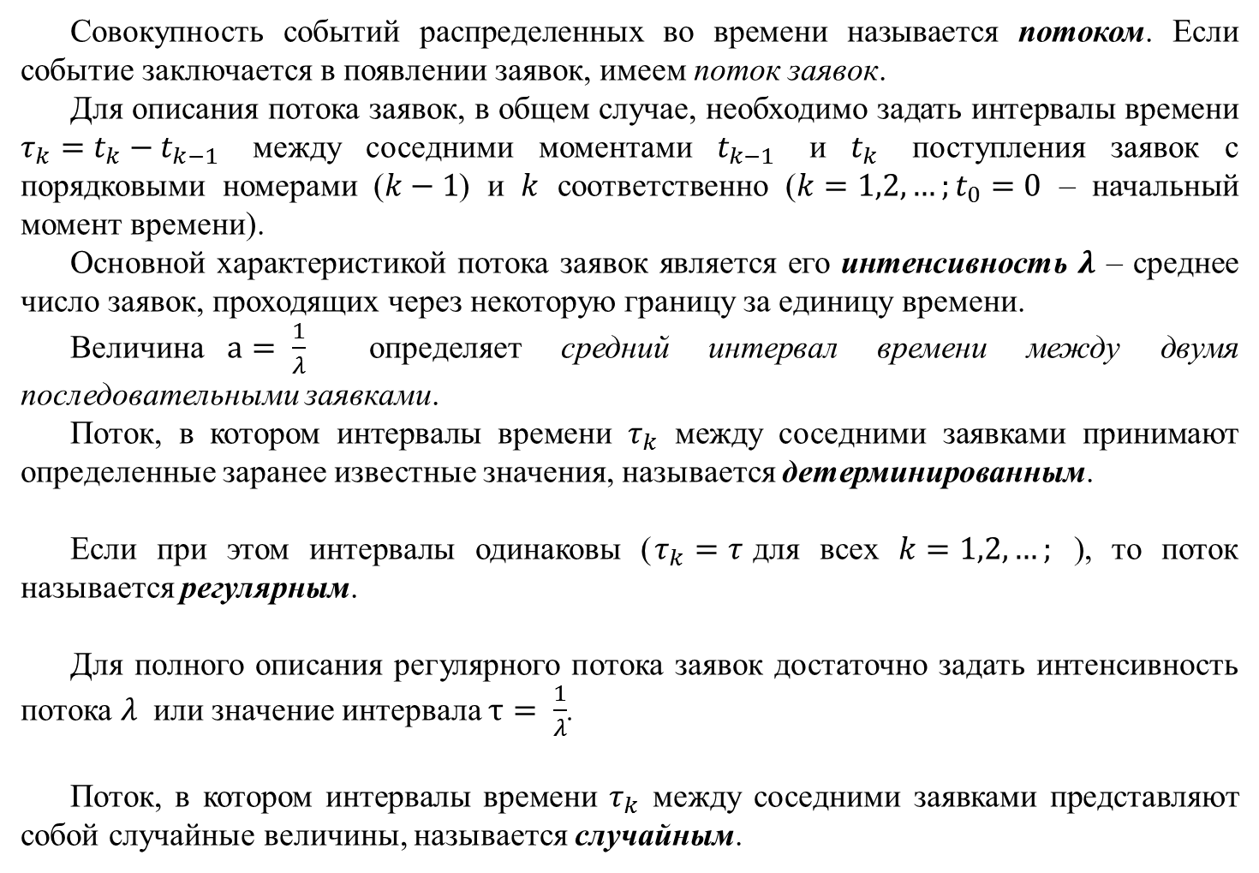
Поток заявок
Совокупность событий распределенных во времени называется потоком. Если событие заключается в появлении заявок, имеем поток заявок.
Для описания потока заявок, в общем случае, необходимо задать интервалы времени $τ_{k}=t_{k}−t_{k−1}$ между соседними моментами $t_{k−1}$ и $t_{k}$ поступления заявок с порядковыми номерами ($k−1$) и $k$ соответственно ($k=1,2,…;t_{0}=0$ – начальный момент времени).
Основной характеристикой потока заявок является его интенсивность $λ$ – среднее число заявок, проходящих через некоторую границу за единицу времени.
Величина$a= \frac{1}{λ}$ определяет средний интервал времени между двумя последовательными заявками.
Поток, в котором интервалы времени $τ_{k}$ между соседними заявками принимают определенные заранее известные значения, называется детерминированным.
Если при этом интервалы одинаковы ($τ_{k}=τ$для всех $k=1,2,…;$ ), то поток называется регулярным.
Для полного описания регулярного потока заявок достаточно задать интенсивность потока $λ$ или значение интервала $τ= \frac{1}{λ}$.
Поток, в котором интервалы времени $τ_{k}$ между соседними заявками представляют собой случайные величины, называется случайным.

Slide 21
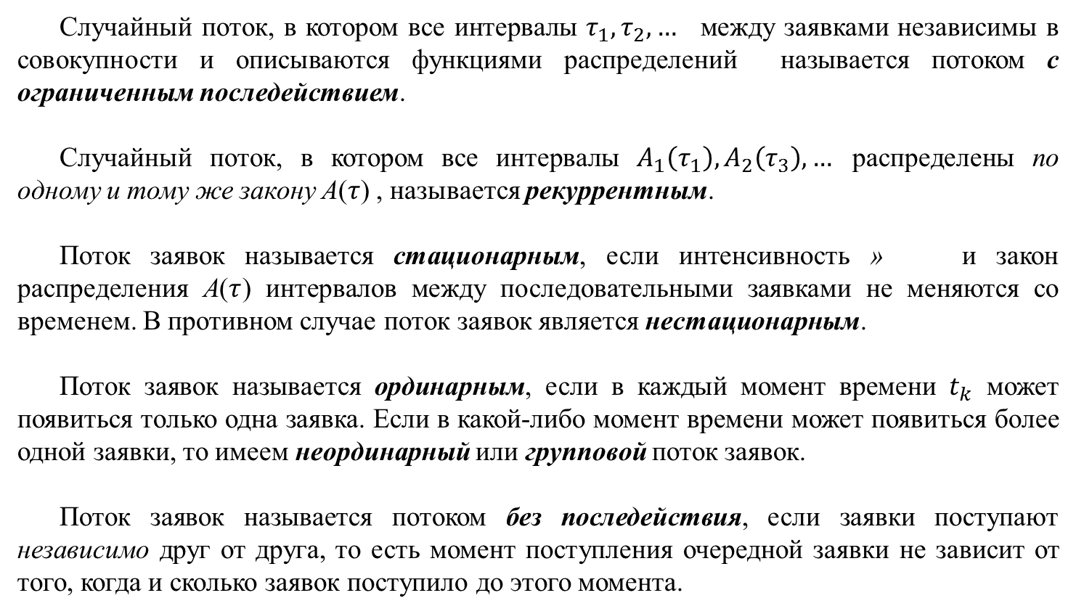
Для полного описания случайного потока заявок, в общем случае, необходимо задать законы распределений ${A_{k}=τ}_{k}$всех интервалов $τ_{k}$ ($k=1,2,…$).
Случайный поток, в котором все интервалы $τ_{1},τ_{2},…$ между заявками независимы в совокупности и описываются функциями распределений называется потоком с ограниченным последействием.
Случайный поток, в котором все интервалы $A_{1}\left(τ_{1}\right),A_{2}\left(τ_{3}\right), …$ распределены по одному и тому же закону A($τ$) , называется рекуррентным.
Поток заявок называется стационарным, если интенсивность » и закон распределения A($τ$) интервалов между последовательными заявками не меняются со временем. В противном случае поток заявок является нестационарным.
Поток заявок называется ординарным, если в каждый момент времени $t_{k}$ может появиться только одна заявка. Если в какой-либо момент времени может появиться более одной заявки, то имеем неординарный или групповой поток заявок.
Поток заявок называется потоком без последействия, если заявки поступают независимо друг от друга, то есть момент поступления очередной заявки не зависит от того, когда и сколько заявок поступило до этого момента.

Slide 22
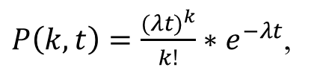
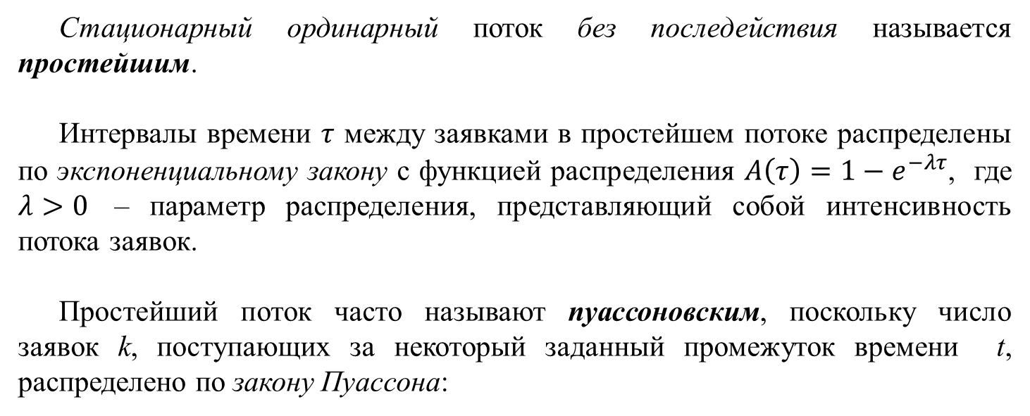
Стационарный ординарный поток без последействия называется простейшим.
Интервалы времени $τ$ между заявками в простейшем потоке распределены по экспоненциальному закону с функцией распределения $A\left(τ\right)=1−e^{−λτ}$, где $λ>0$ – параметр распределения, представляющий собой интенсивность потока заявок.
Простейший поток часто называют пуассоновским, поскольку число заявок k, поступающих за некоторый заданный промежуток времени t, распределено по закону Пуассона:
$P\left(k,t\right)=\frac{{(λt)}^{k}}{k!}∗e^{−λt}$,
где $P\left(k,t\right)$ - вероятность поступления ровно $k$ заявок за некоторый фиксированный интервал времени $t$; $λ$ – интенсивность потока заявок.
Здесь $k$ – дискретная случайная величина, принимающая целочисленные значения: $k=0,1,2,…, а t>0 и λ>0$ – параметры закона Пуассона.

Slide 23
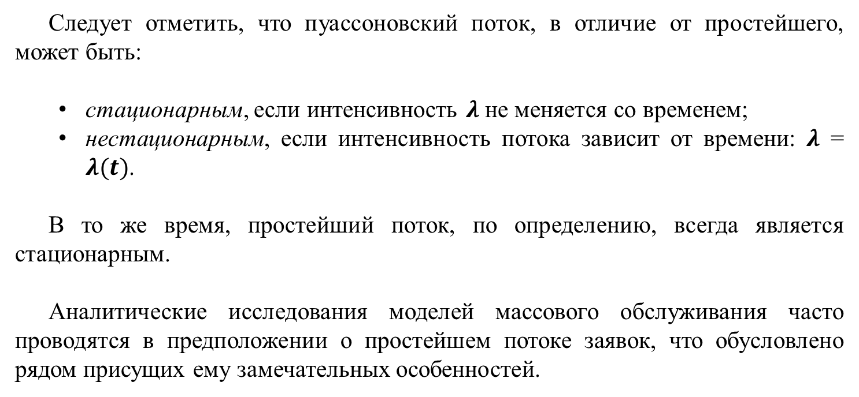
Следует отметить, что пуассоновский поток, в отличие от простейшего, может быть:
стационарным, если интенсивность $λ$ не меняется со временем;
нестационарным, если интенсивность потока зависит от времени: $λ$ = $λ(t)$.
В то же время, простейший поток, по определению, всегда является стационарным.
Аналитические исследования моделей массового обслуживания часто проводятся в предположении о простейшем потоке заявок, что обусловлено рядом присущих ему замечательных особенностей.

Slide 24
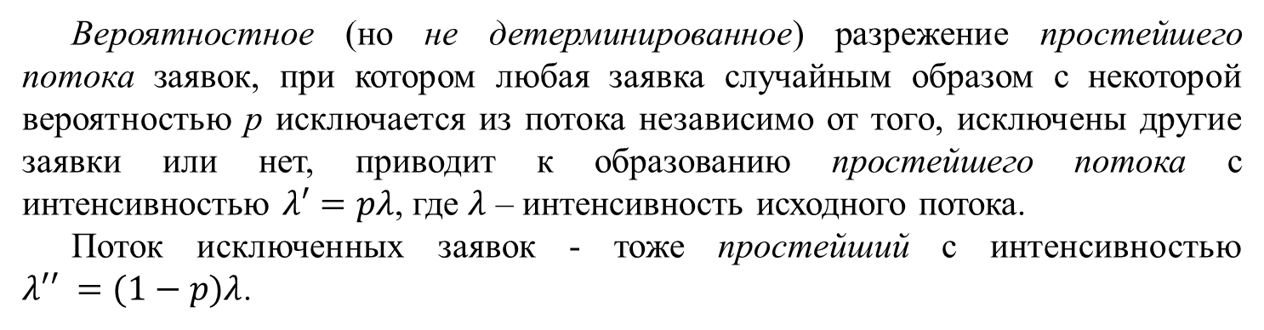
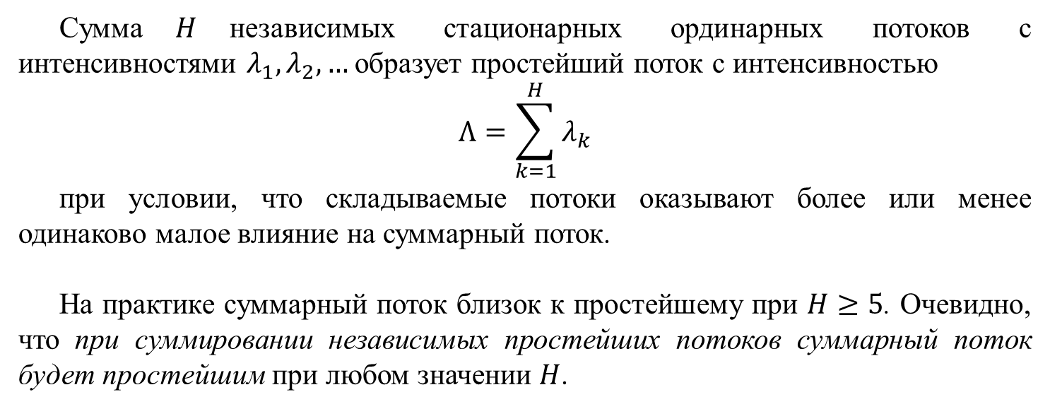
Суммирование (объединение) потоков
Сумма$H$независимых стационарных ординарных потоков с интенсивностями $λ_{1},λ_{2},…$образует простейший поток с интенсивностью
$$Λ=\sum_{k=1}^{H}{λ_{k}}$$
при условии, что складываемые потоки оказывают более или менее одинаково малое влияние на суммарный поток.
На практике суммарный поток близок к простейшему при $H≥5$. Очевидно, что при суммировании независимых простейших потоков суммарный поток будет простейшим при любом значении $H$.
Вероятностное разрежение потока
Вероятностное (но не детерминированное) разрежение простейшего потока заявок, при котором любая заявка случайным образом с некоторой вероятностью p исключается из потока независимо от того, исключены другие заявки или нет, приводит к образованию простейшего потока с интенсивностью $λ′=pλ$, где $λ$ – интенсивность исходного потока.
Поток исключенных заявок - тоже простейший с интенсивностью $λ′′ =(1−p)λ$.

Slide 25
Простота
Предположение о простейшем потоке заявок позволяет для многих математических моделей сравнительно легко получить в явном виде зависимости характеристик от параметров.
Наибольшее число аналитических результатов получено для простейшего потока заявок.
Анализ моделей с потоками заявок, отличными от простейших, обычно усложняет математические выкладки и не всегда позволяет получить аналитическое решение в явном виде.
Свое название «простейший» поток получил именно благодаря этой особенности.

Slide 26
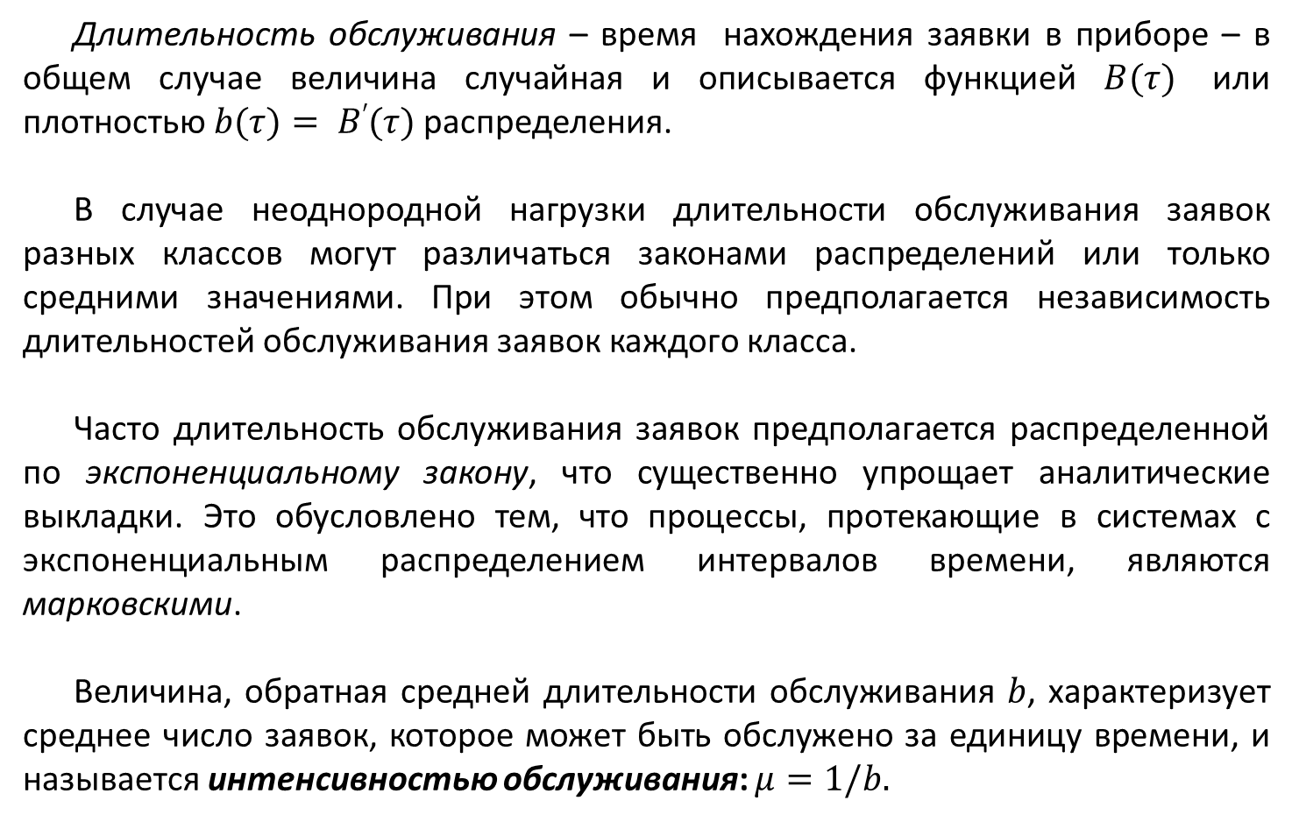
Длительность обслуживания заявок
Длительность обслуживания – время нахождения заявки в приборе – в общем случае величина случайная и описывается функцией $B(τ)$ или плотностью $b(τ)= B′(τ)$распределения.
В случае неоднородной нагрузки длительности обслуживания заявок разных классов могут различаться законами распределений или только средними значениями. При этом обычно предполагается независимость длительностей обслуживания заявок каждого класса.
Часто длительность обслуживания заявок предполагается распределенной по экспоненциальному закону, что существенно упрощает аналитические выкладки. Это обусловлено тем, что процессы, протекающие в системах с экспоненциальным распределением интервалов времени, являются марковскими.
Величина, обратная средней длительности обслуживания $b$, харак­теризует среднее число заявок, которое может быть обслужено за единицу времени, и называется интенсивностью обслуживания: $μ=1/b.$

Slide 27
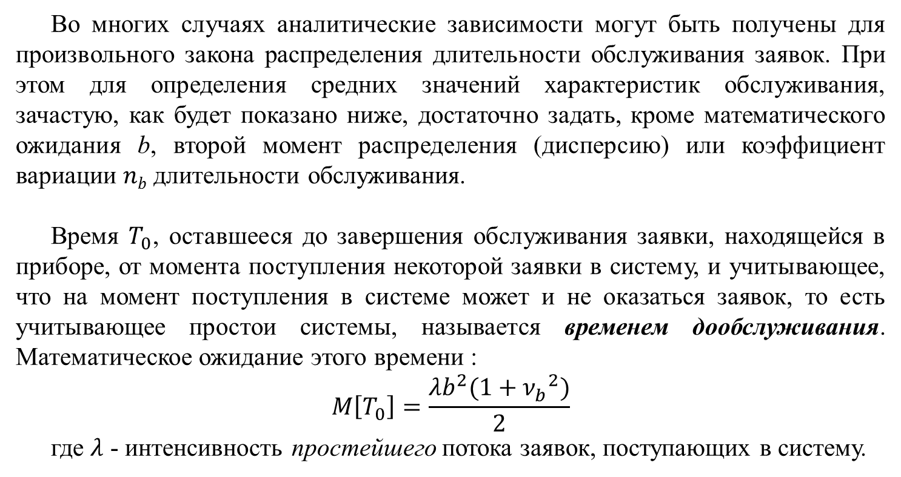
Во многих случаях аналитические зависимости могут быть получены для произвольного закона распределения длительности обслуживания заявок. При этом для определения средних значений характеристик обслуживания, зачастую, как будет показано ниже, достаточно задать, кроме математического ожидания b, второй момент распределения (дисперсию) или коэффициент вариации $nb$ длительности обслуживания.
Время $T_{0}$, оставшееся до завершения обслуживания заявки, находящейся в приборе, от момента поступления некоторой заявки в систему, и учитывающее, что на момент поступления в системе может и не оказаться заявок, то есть учитывающее простои системы, называется временем дообслуживания. Математическое ожидание этого времени :
$$M\left[T_{0}\right]=\frac{λb^{2}(1+{ν_{b}^{}}^{2})}{2}$$
где $λ$ - интенсивность простейшего потока заявок, поступающих в систему.

Slide 28
Стратегии управления потоками заявок
Стратегия управления потоками заявок в моделях массового обслуживания задается в виде:
Дисциплины буферизации (ДБ);
Дисциплины обслуживания (ДО).
ДБ и ДО могут быть классифицированы по следующим признакам:
наличие приоритетов между заявками разных классов;
способ (режим) вытеснения заявок из очереди (для ДБ) и назначения заявок на обслуживание (для ДО);
правило вытеснения или выбора заявок на обслуживание;
возможность изменения приоритетов.

Slide 29
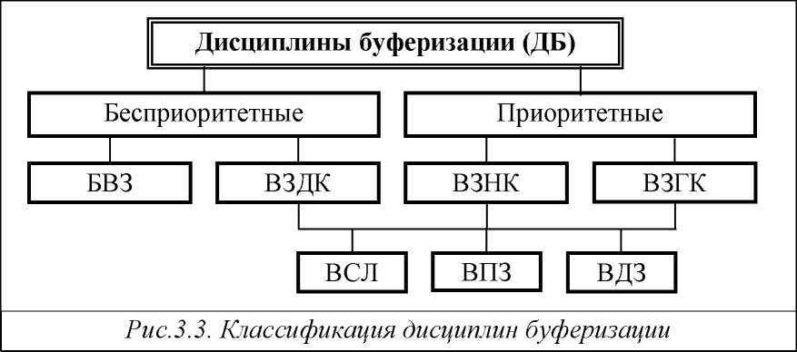
Рисунок 4. Классификация дисциплин буферизации

Slide 30
В зависимости от наличия или отсутствия приоритетов между заявками разных классов все ДБ могут быть разбиты на две группы:
бесприоритетные;
приоритетные.
По способу вытеснения заявок из накопителя можно выделить следующие классы ДБ:
без вытеснения заявок (БВЗ) - заявки, поступившие в систему и заставшие накопитель заполненным до конца, теряются;
с вытеснением заявки данного класса (ВЗДК), то есть такого же класса, что и поступившая;
с вытеснением заявки самого низкоприоритетного класса (ВЗНК);
с вытеснением заявки, принадлежащей группе низкоприори­тетных классов (ВЗГК).
ДБ могут использовать следующие правила вытеснения заявок из накопителя:
вытеснение случайное (ВСЛ);
вытеснение последней заявки (ВПЗ), то есть поступившей в систему позже всех;
вытеснение «долгой» заявки (ВДЗ), то есть находящейся в накопителе дольше всех.

Slide 31
Часто ёмкость накопителя в моделях предполагается неограничен­ной, несмотря на то, что в реальной системе соответствующая ёмкость ограничена. Такое предположение оправдано в тех случаях, когда вероят­ность потери заявки в реальной системе из-за переполнения ограниченной ёмкости накопителя меньше 10⁻³, поскольку в этом случае ДБ практически не влияет на характеристики обслуживания заявок.

Slide 32
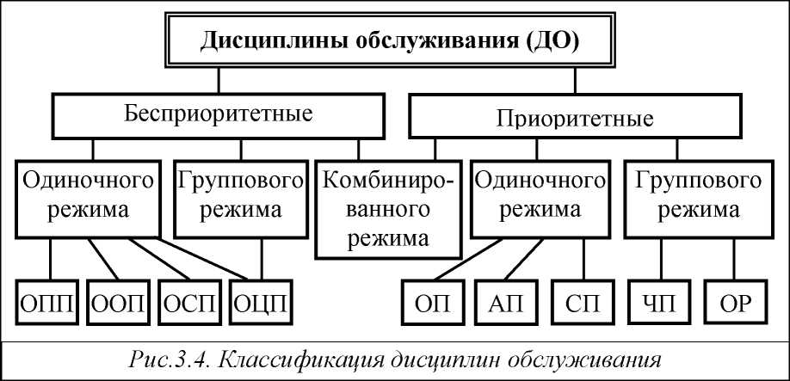
Рисунок 5. Классификация дисциплин обслуживания

Slide 33
В зависимости от наличия или отсутствия приоритетов между заявками разных классов все ДО, как и ДБ, могут быть разбиты на две группы:
бесприоритетные;
приоритетные.
По способу назначения заявок на обслуживание ДО могут быть разделены на дисциплины:
одиночного режима;
группового режима;
комбинированного режима.
В ДО одиночного режима всякий раз на обслуживание назначается только одна заявка (просмотр очередей с целью назначения на обслуживание в приборе очередной заявки выполняется после обслуживания каждой заявки).
В ДО группового режима всякий раз на обслуживание назначается группа заявок одной очереди (просмотр очередей с целью очередного назначения на обслуживание выполняется только после обслуживания всех заявок ранее назначенной группы). В предельном случае назначаемая на обслуживание группа заявок может включать в себя все заявки данной очереди. Заявки назначенной на обслуживание группы последовательно выбираются из очереди и обслуживаются прибором, после чего на обслуживание назначается следующая группа заявок другой очереди в соответствии с заданной ДО.
Комбинированный режим - комбинация одиночного и группового режимов, когда часть очередей заявок обрабатывается в одиночном режиме, а другая часть - в групповом.

Slide 34
ДО могут использовать следующие правила выбора заявок на обслуживание:
бесприоритетные:
обслуживание в порядке поступления (ОПП или FIFO - First In First Out), когда на обслуживание выбирается заявка, поступившая в систему раньше других;
обслуживание в обратном порядке (ООП или LIFO - Last In First Out) когда на обслуживание выбирается заявка, поступившая в систему позже других;
обслуживание в случайном порядке (ОСП), когда на обслуживание заявка выбирается случайным образом;
обслуживание в циклическом порядке (ОЦП), когда на обслуживание заявки выбираются в процессе циклического опроса накопителей в последовательности 1,2,..., H (H - коли­чество накопителей), после чего указанная последовательность повторяется;

Slide 35
2. приоритетные:
с относительными приоритетами (ОП), означающими, что приоритеты учитываются только в моменты завершения обслу­живания заявок при выборе новой заявки на обслуживание и не влияют на процесс обслуживания низкоприоритетной заявки в приборе; другими словами, поступление в систему заявки с более высоким приоритетом по сравнению с обслуживаемой в приборе не приводит к прерыванию обслуживаемой заявки;
с абсолютными приоритетами (АП), означающими, что, в отличие от ОП, при поступлении высокоприоритетной заявки обслуживание заявки с низким приоритетом прерывается и на обслуживание принимается поступившая высокоприоритетная заявка; при этом прерванная заявка может быть возвращена в накопитель или удалена из системы; если заявка возвращена в накопитель, то её дальнейшее обслуживание может быть продолжено с прерванного места или начато заново, то есть с самого начала;
со смешанными приоритетами (СП), представляющими собой любую комбинацию бесприоритетного обслуживания, ОП и АП;
с чередующимися приоритетами (ЧП), являющимися аналогом ОП и проявляющимися только в моменты завершения обслуживания группы заявок одной очереди и назначения новой группы;
обслуживание по расписанию (ОР), когда заявки разных классов (находящиеся в разных накопителях) выбираются на обслуживание в соответствии с некоторым расписанием (планом), задающим последовательность опроса очередей заявок, например, в случае трех классов заявок (накопителей) расписание может иметь вид: {1, 2, 1, 3, 1, 2}.

Slide 36
Дисциплины ОПП, ООП, ОП, АП и СП относятся к дисциплинам одиночного режима. Очевидно, что дисциплины группового режима ОЦП, ЧП и ОР, в частном случае могут быть реализованы как ДО одиночного режима, если размер назначаемой на обслуживание группы равен 1, при этом ДО ЧП вырождается в ДО ОП.
Среди представленных ДО особое место занимают дисциплины со смешанными приоритетами (СП), обладающие общностью по отношению к перечисленным ДО одиночного режима.

Slide 37
ДИСЦИПЛИНЫ ОБСЛУЖИВАНИЯ НА ОСНОВЕ МАТРИЦЫ ПРИОРИТЕТОВ
Системы массового обслуживания (СМО) с неоднородным потоком заявок широко применяются в качестве моделей систем различного назначения, включая вычислительные системы и компьютерные сети. Качество функционирования таких систем определяется значениями характеристик обслуживания заявок, таких как время пребывания и ожидания заявок, число заявок в системе. Для обеспечения требуемого качества функционирования используются различные стратегии управления поступающими в систему потоками заявок, задаваемые в виде дисциплин обслуживания (ДО). Важное место среди них занимают приоритетные дисциплины, в частности, с относительными (ОП) или с абсолютными (АП) приоритетами
Дисциплины обслуживания заявок с одним классом приоритетов (ОП или АП) не всегда позволяют достичь требуемого качества функционирования системы. Исходя из этого, в реальных системах часто используются ДО общего вида, в которых один и тот же класс заявок может иметь АП по отношению к одной группе классов заявок, ОП – к другой группе и не иметь приоритета к остальным классам заявок (обслуживание без приоритетов в порядке поступления, БП).
Такие ДО относятся к дисциплинам со смешанными приоритетами (ДО СП), которые при наличии ограничений на время пребывания заявок в системе позволяют наилучшим образом обеспечить выполнение этих ограничений.

Slide 38
При построении математических зависимостей характеристик обслуживания заявок от параметров системы при использовании ДО СП возникает задача математического описания таких дисциплин. Ранее авторами для описания ДО СП было предложено использовать матрицу приоритетов (МП), отражающую вид приоритета между двумя любыми классами заявок.
В отличие от других подходов к описанию ДО с несколькими уровнями приоритетов, рассматриваемое матричное представление позволяет ДИСЦИПЛИНЫ ОБСЛУЖИВАНИЯ НА ОСНОВЕ МАТРИЦЫ ПРИОРИТЕТОВ назначать приоритеты классам заявок в произвольном порядке, что расширяет множество возможных ДО и охватывает большое количество различных ДО даже при небольшом числе классов заявок.
Отметим, что математические зависимости для расчета характеристик функционирования СМО в получены только для средних значений, в частности, для среднего времени ожидания заявок разных классов.

Slide 39
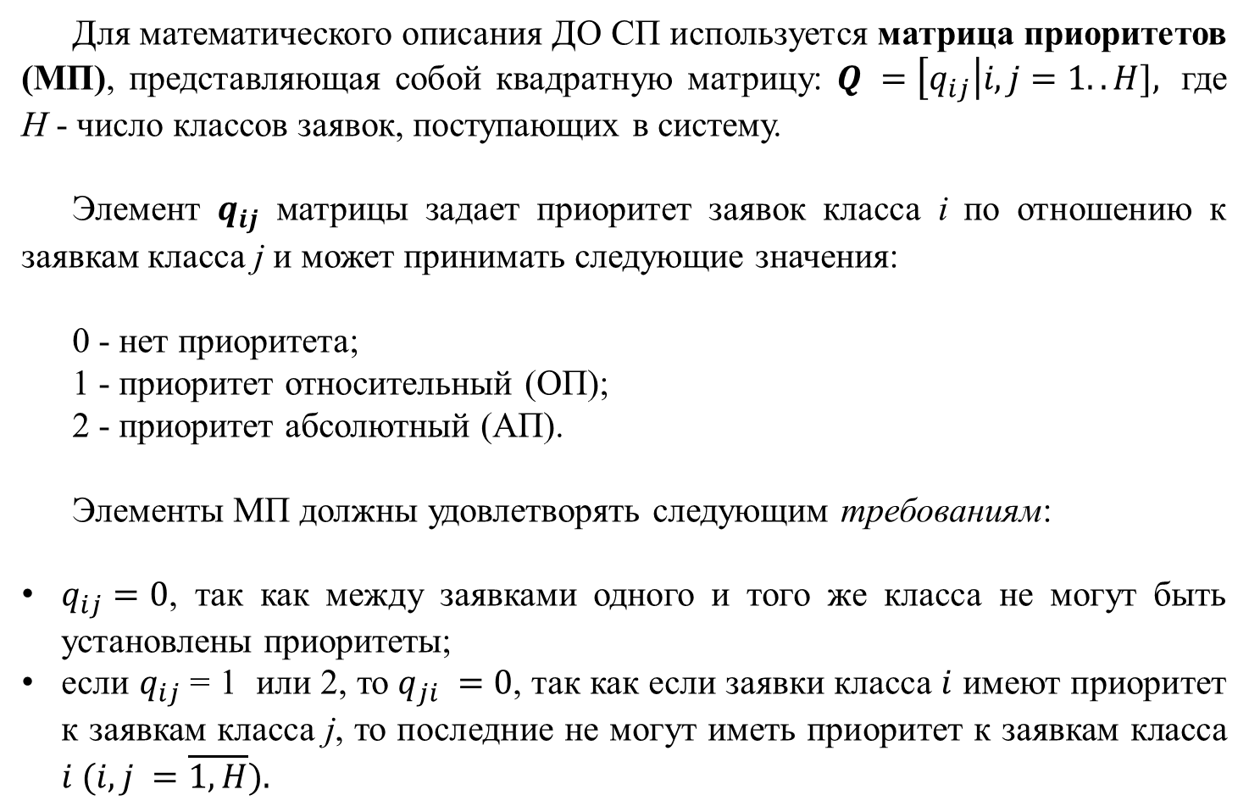
Для математического описания ДО СП используется матрица приоритетов (МП), представляющая собой квадратную матрицу: $Q =\left[q_{ij}\right|i,j=1.. H],$ где H - число классов заявок, поступающих в систему.
Элемент $q_{ij}$ матрицы задает приоритет заявок класса i по отношению к заявкам класса j и может принимать следующие значения:
0 - нет приоритета;
1 - приоритет относительный (ОП);
2 - приоритет абсолютный (АП).
Элементы МП должны удовлетворять следующим требованиям:
$q_{ij}=0$, так как между заявками одного и того же класса не могут быть установлены приоритеты;
если $q_{ij}$ = 1 или 2, то $q_{ji} =0$, так как если заявки класса $i$ имеют приоритет к заявкам класса j, то последние не могут иметь приоритет к заявкам класса $i (i, j =\overline{1,H}).$

Slide 40
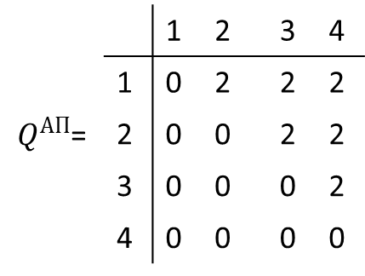
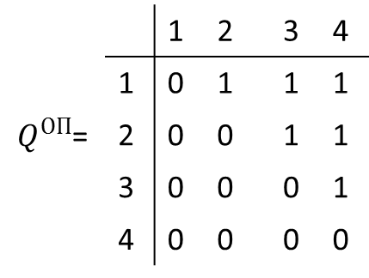
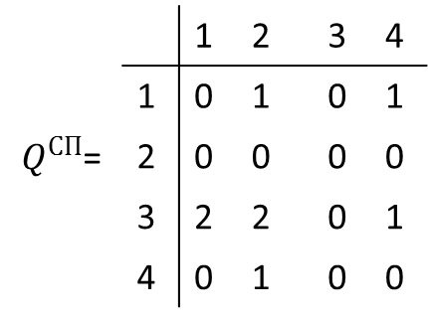
С помощью МП можно описать большое множество ДО, в том числе с одним классом приоритетов. Так, например, в случае четырех классов заявок (H=4) матрицы, соответствующие традиционным ДО ОП, ДО АП и произвольной ДО СП, будут иметь следующий вид:
$Q^{ОП}$= |  | 1 | 2 | 3 | 4
 | 1 | 0 | 1 | 1 | 1
 | 2 | 0 | 0 | 1 | 1
 | 3 | 0 | 0 | 0 | 1
 | 4 | 0 | 0 | 0 | 0
$Q^{АП}$= |  | 1 | 2 | 3 | 4
 | 1 | 0 | 2 | 2 | 2
 | 2 | 0 | 0 | 2 | 2
 | 3 | 0 | 0 | 0 | 2
 | 4 | 0 | 0 | 0 | 0
$Q^{СП}$= |  | 1 | 2 | 3 | 4
 | 1 | 0 | 1 | 0 | 1
 | 2 | 0 | 0 | 0 | 0
 | 3 | 2 | 2 | 0 | 1
 | 4 | 0 | 1 | 0 | 0
В отличие от традиционных ДО с одним классом приоритетов (ОП или АП), в которых обычно предполагается, что приоритеты назначены по правилу «у класса с меньшим номером – более высокий приоритет», с помощью МП приоритеты могут быть назначены произвольным образом, как это показано выше для МП Q^{СП} , где наивысший приоритет имеют заявки класса 3, а самый низкий – заявки класса 2.

Slide 41
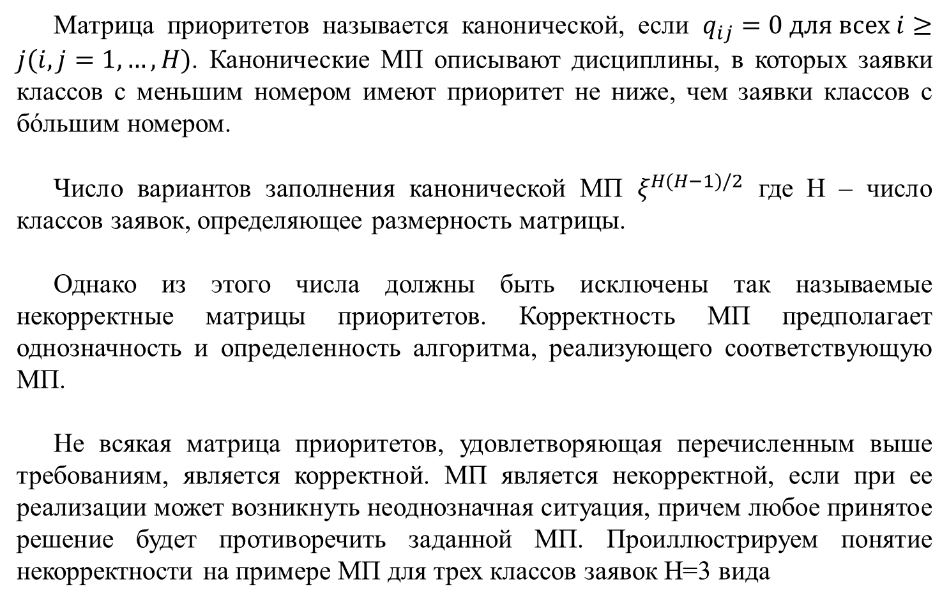
Матрица приоритетов называется канонической, если $q_{ij}=0 для всех i≥j(i,j=1,…,H)$. Канонические МП описывают дисциплины, в которых заявки классов с меньшим номером имеют приоритет не ниже, чем заявки классов с бóльшим номером.
Число вариантов заполнения канонической МП $ξ^{H(H−1)/2}$ где H – число классов заявок, определяющее размерность матрицы.
Однако из этого числа должны быть исключены так называемые некорректные матрицы приоритетов. Корректность МП предполагает однозначность и определенность алгоритма, реализующего соответствующую МП.
Не всякая матрица приоритетов, удовлетворяющая перечисленным выше требованиям, является корректной. МП является некорректной, если при ее реализации может возникнуть неоднозначная ситуация, причем любое принятое решение будет противоречить заданной МП. Проиллюстрируем понятие некорректности на примере МП для трех классов заявок H=3 вида

Slide 42
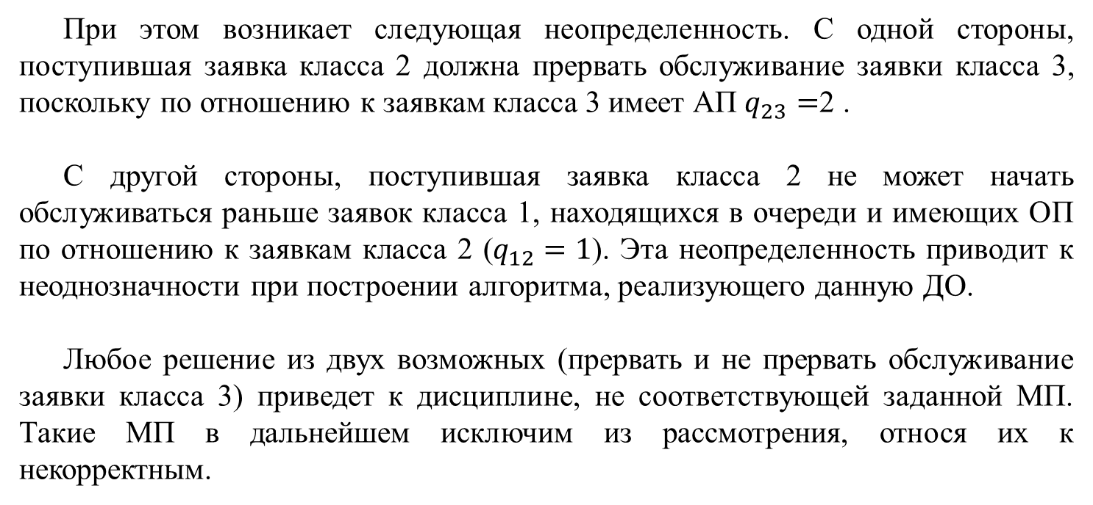
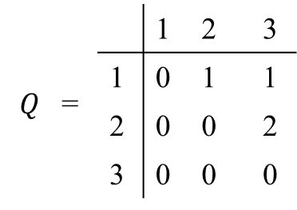
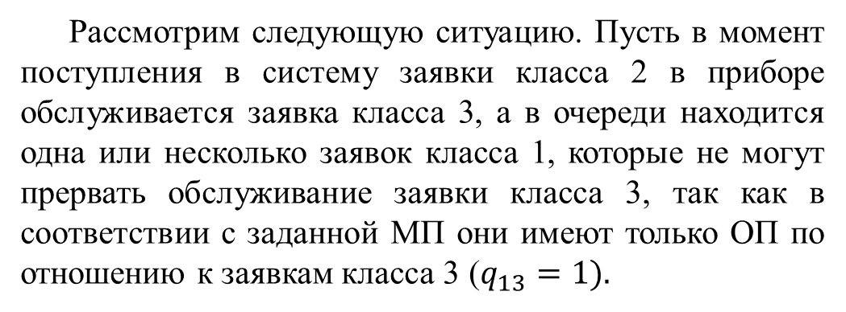
$Q^{}$= |  | 1 | 2 | 3
 | 1 | 0 | 1 | 1
 | 2 | 0 | 0 | 2
 | 3 | 0 | 0 | 0
Рассмотрим следующую ситуацию. Пусть в момент поступления в систему заявки класса 2 в приборе обслуживается заявка класса 3, а в очереди находится одна или несколько заявок класса 1, которые не могут прервать обслуживание заявки класса 3, так как в соответствии с заданной МП они имеют только ОП по отношению к заявкам класса 3 ($q_{13}=1).$
При этом возникает следующая неопределенность. С одной стороны, поступившая заявка класса 2 должна прервать обслуживание заявки класса 3, поскольку по отношению к заявкам класса 3 имеет АП $q_{23}=$2 .
С другой стороны, поступившая заявка класса 2 не может начать обслуживаться раньше заявок класса 1, находящихся в очереди и имеющих ОП по отношению к заявкам класса 2 ($q_{12}=1$). Эта неопределенность приводит к неоднозначности при построении алгоритма, реализующего данную ДО.
Любое решение из двух возможных (прервать и не прервать обслуживание заявки класса 3) приведет к дисциплине, не соответствующей заданной МП. Такие МП в дальнейшем исключим из рассмотрения, относя их к некорректным.

Slide 43
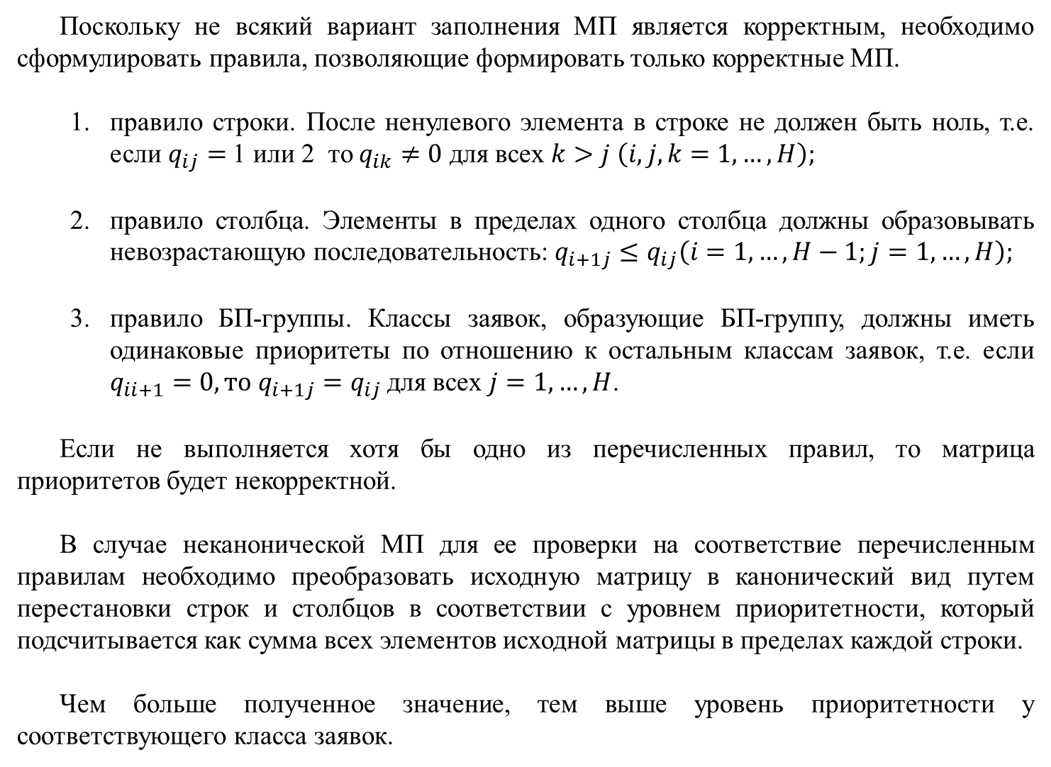
Поскольку не всякий вариант заполнения МП является корректным, необходимо сформулировать правила, позволяющие формировать только корректные МП.
правило строки. После ненулевого элемента в строке не должен быть ноль, т.е. если $q_{ij}=$1 или 2 то $q_{ik}≠0$ для всех $k>j \left(i,j,k=1,…,H\right);$
правило столбца. Элементы в пределах одного столбца должны образовывать невозрастающую последовательность: $q_{i+1j}≤q_{ij}\left(i=1,…,H−1;j=1,…,H\right);$
правило БП-группы. Классы заявок, образующие БП-группу, должны иметь одинаковые приоритеты по отношению к остальным классам заявок, т.е. если $q_{ii+1}=0, то q_{i+1j}=q_{ij}$для всех $j=1,…,H$.
Если не выполняется хотя бы одно из перечисленных правил, то матрица приоритетов будет некорректной.
В случае неканонической МП для ее проверки на соответствие перечисленным правилам необходимо преобразовать исходную матрицу в канонический вид путем перестановки строк и столбцов в соответствии с уровнем приоритетности, который подсчитывается как сумма всех элементов исходной матрицы в пределах каждой строки.
Чем больше полученное значение, тем выше уровень приоритетности у соответствующего класса заявок.

Slide 44
В зависимости от возможности изменения приоритетов в процессе функционирования системы приоритетные дисциплины буферизации и обслуживания делятся на два класса:
со статическим приоритетами, которые не изменяются со временем;
с динамическими приоритетами, которые могут изменяться в процессе функционирования системы в зависимости от разных факторов, например, при достижении некоторого критического значения длины очереди заявок какого-либо класса, обладающего низким приоритетом, ему может быть предоставлен более высокий приоритет.

Slide 45
Классификация моделей массового обслуживания
Базовые модели
При моделировании реальных систем с дискретным характером функционирования широкое применение находят базовые модели в виде СМО, которые могут быть классифицированы :
по числу мест в накопителе;
по числу обслуживающих приборов;
по количеству классов заявок, поступающих в СМО.
По числу мест в накопителе СМО делятся на системы:
без накопителя, в которых заявка, поступившая в систему и заставшая все обслуживающие приборы занятыми обслуживанием более высокоприоритетных заявок, получает отказ и теряется; такие системы называются СМО с отказами;
с накопителем ограниченной ёмкости (СМО с потерями), в которых поступившая заявка теряется, если она застает накопитель заполненным до конца;
системы с накопителем неограниченной ёмкости (СМО без потерь), в которых для любой поступившей заявки всегда найдется место в накопителе для ожидания.

Slide 46
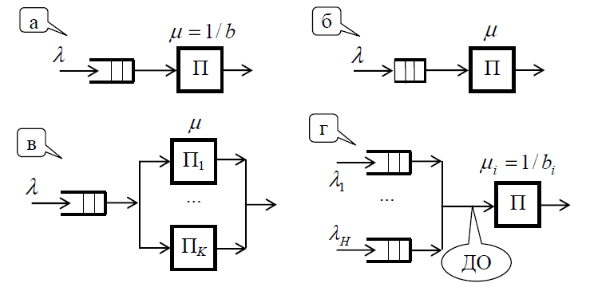
Рисунок 7. Классификация базовых моделей СМО

Slide 47
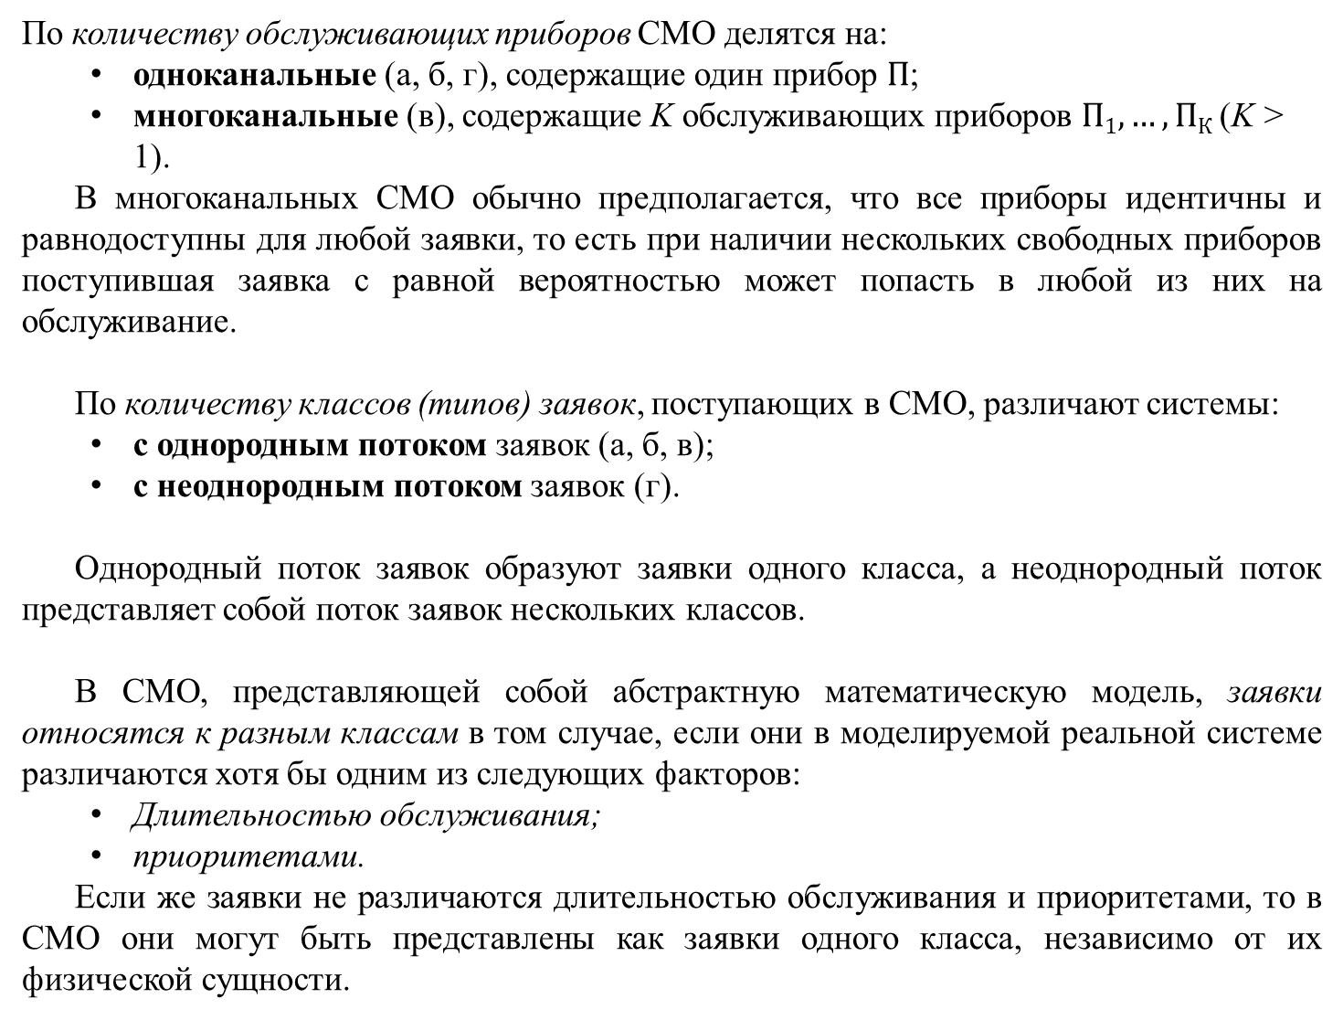
По количеству обслуживающих приборов СМО делятся на:
одноканальные (а, б, г), содержащие один прибор $П$;
многоканальные (в), содержащие K обслуживающих приборов $П1,…,ПК$(K > 1).
В многоканальных СМО обычно предполагается, что все приборы идентичны и равнодоступны для любой заявки, то есть при наличии нескольких свободных приборов поступившая заявка с равной вероят­ностью может попасть в любой из них на обслуживание.
По количеству классов (типов) заявок, поступающих в СМО, различают системы:
с однородным потоком заявок (а, б, в);
с неоднородным потоком заявок (г).
Однородный поток заявок образуют заявки одного класса, а неодно­родный поток представляет собой поток заявок нескольких классов.
В СМО, представляющей собой абстрактную математическую модель, заявки относятся к разным классам в том случае, если они в моделируемой реальной системе различаются хотя бы одним из следующих факторов:
Длительностью обслуживания;
приоритетами.
Если же заявки не различаются длительностью обслуживания и приоритетами, то в СМО они могут быть представлены как заявки одного класса, независимо от их физической сущности.

Slide 48
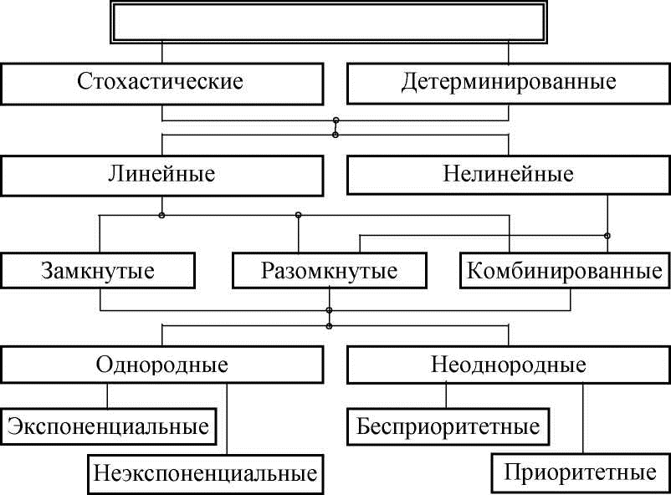
Сетевые модели
В зависимости от структуры и свойств исследуемых систем их моделями могут служить СеМО различных классов. Одна из возможных классификаций сетевых моделей приведена на рис. 8.
Рисунок 8. Классификация сетевых моделей массового обслуживания

Slide 49

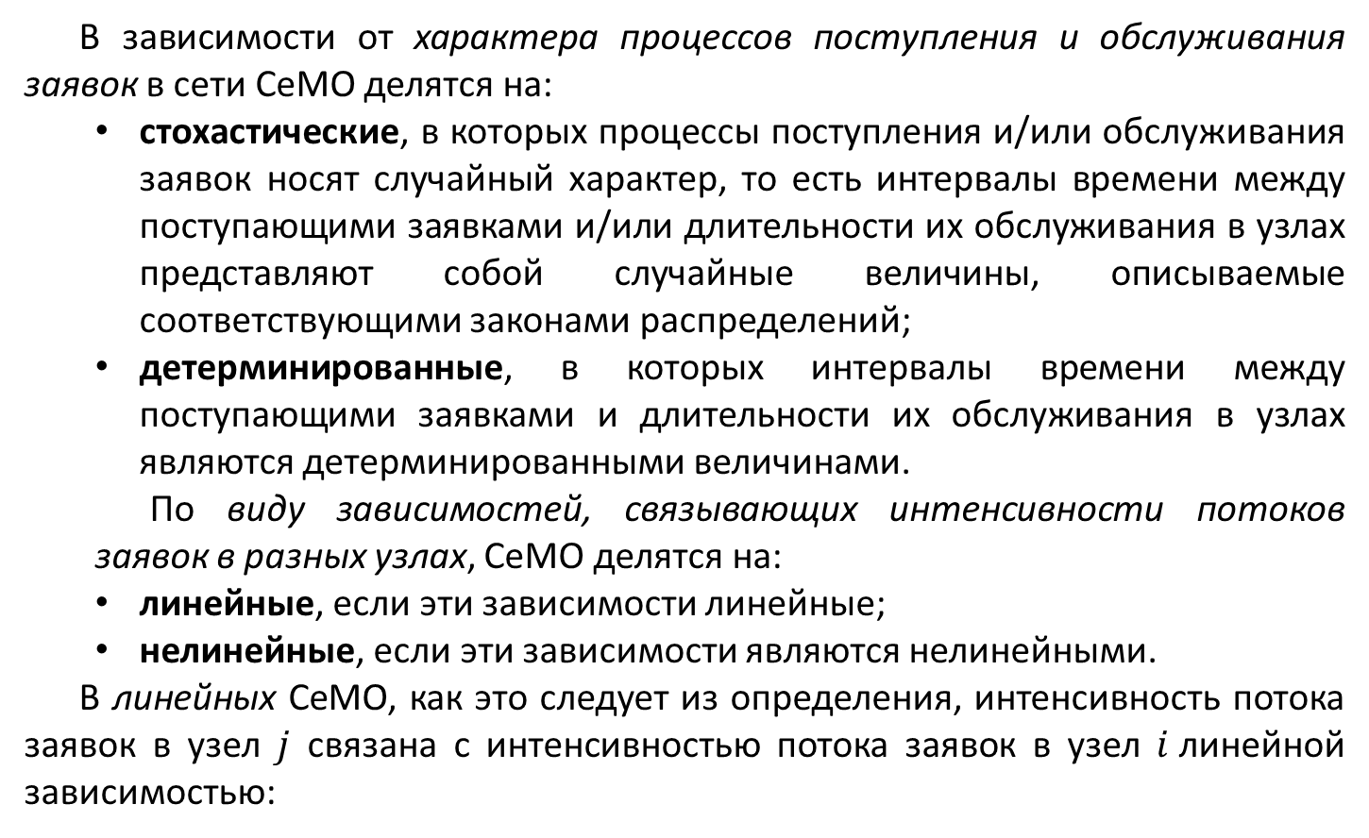
В зависимости от характера процессов поступления и обслуживания заявок в сети СеМО делятся на:
стохастические, в которых процессы поступления и/или обслуживания заявок носят случайный характер, то есть интервалы времени между поступающими заявками и/или длительности их обслуживания в узлах представляют собой случайные величины, описываемые соответствующими законами распределений;
детерминированные, в которых интервалы времени между поступающими заявками и длительности их обслуживания в узлах являются детерминированными величинами.
По виду зависимостей, связывающих интенсивности потоков заявок в разных узлах, СеМО делятся на:
линейные, если эти зависимости линейные;
нелинейные, если эти зависимости являются нелинейными.
В линейных СеМО, как это следует из определения, интенсивность потока заявок в узел $j$ связана с интенсивностью потока заявок в узел $i$линейной зависимостью:
$$λ_{j}=α_{ij}λ_{i}$$
, где $α_{ij}$ - коэффициент пропорциональности, показывающий во сколько раз отличается интенсивность потоков заявок в узел$j$и в узел $i$($i,j= \overline{1,n}$).

Slide 50
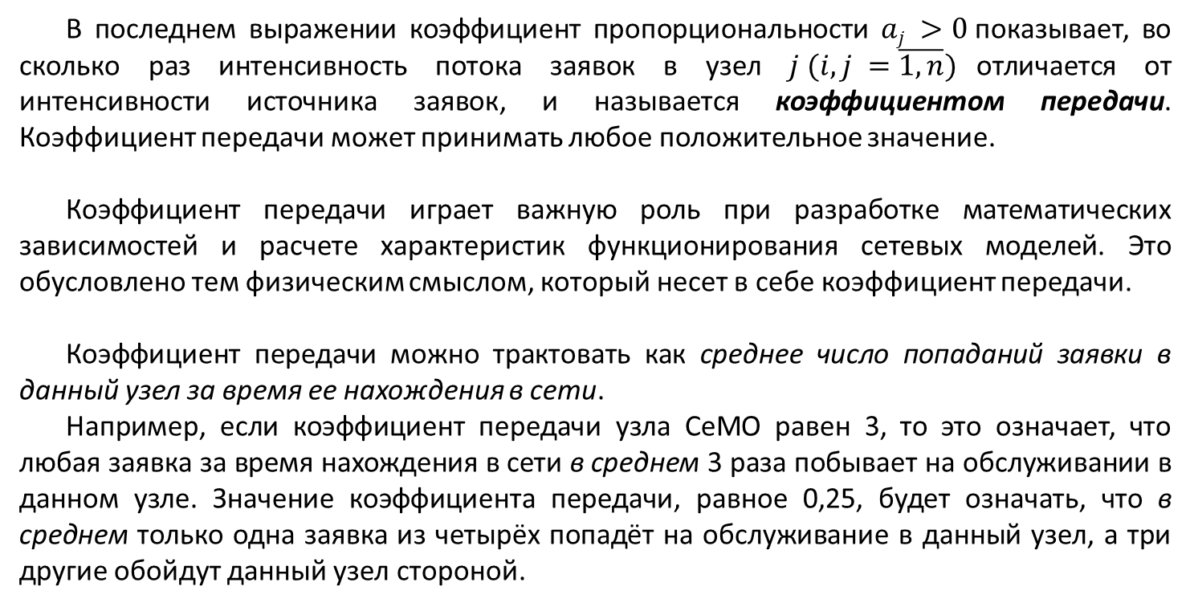
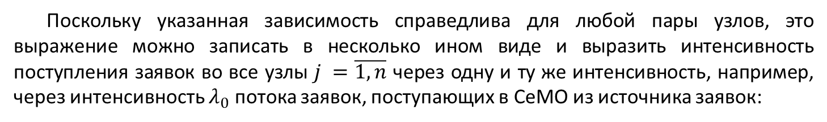

Поскольку указанная зависимость справедлива для любой пары узлов, это выражение можно записать в несколько ином виде и выразить интенсивность поступления заявок во все узлы $j =\overline{1,n}$ через одну и ту же интенсивность, например, через интенсивность $λ_{0}$ потока заявок, поступа­ющих в СеМО из источника заявок:
$$λ_{j}=α_{j}λ_{0}$$
В последнем выражении коэффициент пропорциональности $aj >0$показывает, во сколько раз интенсивность потока заявок в узел $j (i, j =\overline{1,n})$отличается от интенсивности источника заявок, и называется коэффициентом передачи. Коэффициент передачи может принимать любое положительное значение.
Коэффициент передачи играет важную роль при разработке математических зависимостей и расчете характеристик функционирования сетевых моделей. Это обусловлено тем физическим смыслом, который несет в себе коэффициент передачи.
Коэффициент передачи можно трактовать как среднее число попаданий заявки в данный узел за время ее нахождения в сети.
Например, если коэффициент передачи узла СеМО равен 3, то это означает, что любая заявка за время нахождения в сети в среднем 3 раза побывает на обслу­живании в данном узле. Значение коэффициента передачи, равное 0,25, будет означать, что в среднем только одна заявка из четырёх попадёт на обслуживание в данный узел, а три другие обойдут данный узел стороной.

Slide 51
В нелинейных СеМО интенсивности потоков заявок в узлах связаны более сложными нелинейными зависимостями, что значительно усложняет их исследование.
Нелинейность СеМО может быть обусловлена:
потерей заявок в сети, например из-за ограниченной емкости накопителей в узлах;
размножением заявок в сети, заключающимся, например, в формировании нескольких новых заявок после завершения обслуживания некоторой заявки в одном из узлов сети.
Таким образом, СеМО является линейной, если в ней заявки не размножаются и не теряются. Ниже рассматриваются, в основном, линейные СеМО.
По числу циркулирующих в сети заявок различают СеМО:
разомкнутые;
замкнутые;
замкнуто-разомкнутые.

Slide 52
Разомкнутая (открытая) СеМО (РСеМО) содержит один или несколько внешних независимых источников заявок, которые генерируют заявки в сеть независимо от числа заявок, находящихся в сети (рис.9, а).
В РСеМО одновременно может находиться любое число заявок, в том числе, и сколь угодно большое, то есть от 0 до бесконечности. С РСеМО связана внешняя среда, из которой поступают заявки в сеть и в которую они возвращаются после обслуживания в сети. Внешняя среда в РСеМО обозначается обычно как нулевой узел «0», и РСеМО, в этом случае, изображается в виде (рис.9, б.)
Замкнутая (закрытая) СеМО (ЗСеМО) не содержит независимых внешних источников заявок и характеризуется тем, что в ней циркулирует постоянное число заявок М (рис.9, в).
На графе ЗСеМО из физических соображений, связанных с конкретным представлением процесса функционирования исследуемой реальной системы, обычно выделяется особая дуга, отображающая процесс завершения обслуживания заявок в сети и мгновенного формирования новой заявки с такими же параметрами обслуживания, что и завершившая обслуживание.
Такая трактовка позволяет рассматривать завершившую обслуживание заявку как новую заявку, поступившую в сеть из зависимого источника заявок.

Slide 53
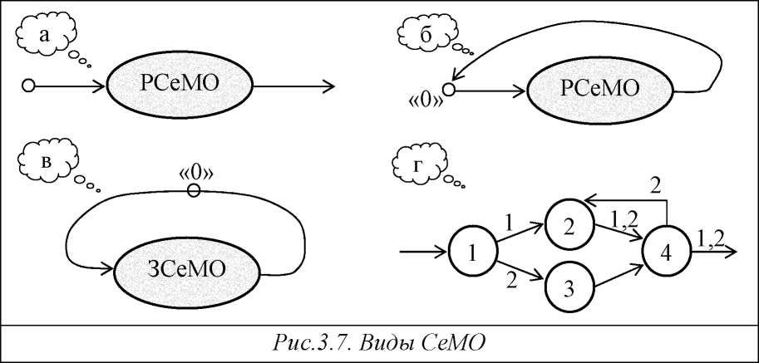
Рисунок 9. Виды СеМО
По аналогии с РСеМО на выделенной дуге ЗСеМО отмечается условная точка "0", рассматриваемая как нулевой узел и трактуемая иногда как фиктивная СМО с нулевой длительностью обслуживания или как зависимый источник заявок, генерирующий заявки только в момент поступления некоторой заявки на его вход.
Выделение нулевого узла в ЗСеМО преследует двоякую цель: во-первых, достигается однозначность в представлении и математическом описании РСеМО и ЗСеМО; во-вторых, обеспечивается возможность определения временных характеристик ЗСеМО относительно выделенного узла «0».
В частности, время пребыва­ния заявок в ЗСеМО рассматривается как промежуток времени между двумя соседними моментами прохождения заявки через нулевой узел.

Slide 54
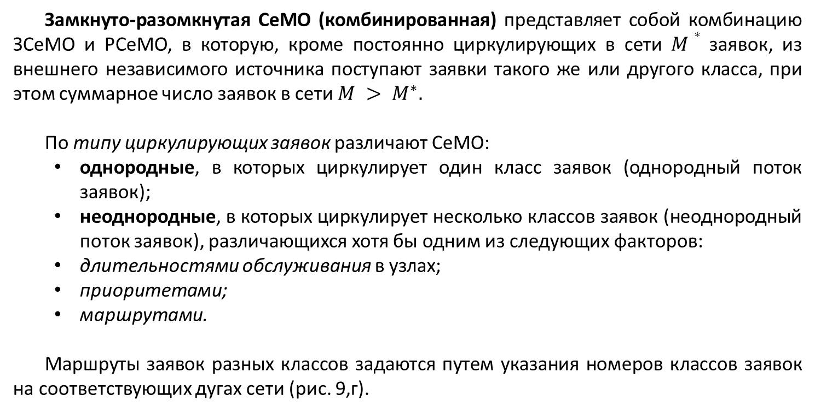
Замкнуто-разомкнутая СеМО (комбинированная) представляет собой комбинацию ЗСеМО и РСеМО, в которую, кроме постоянно циркулирующих в сети $M∗$ заявок, из внешнего независимого источника поступают заявки такого же или другого класса, при этом суммарное число заявок в сети $M > M^{∗}.$
По типу циркулирующих заявок различают СеМО:
однородные, в которых циркулирует один класс заявок (одно­родный поток заявок);
неоднородные, в которых циркулирует несколько классов заявок (неоднородный поток заявок), различающихся хотя бы одним из следующих факторов:
длительностями обслуживания в узлах;
приоритетами;
маршрутами.
Маршруты заявок разных классов задаются путем указания номеров классов заявок на соответствующих дугах сети (рис. 9,г).

Slide 55
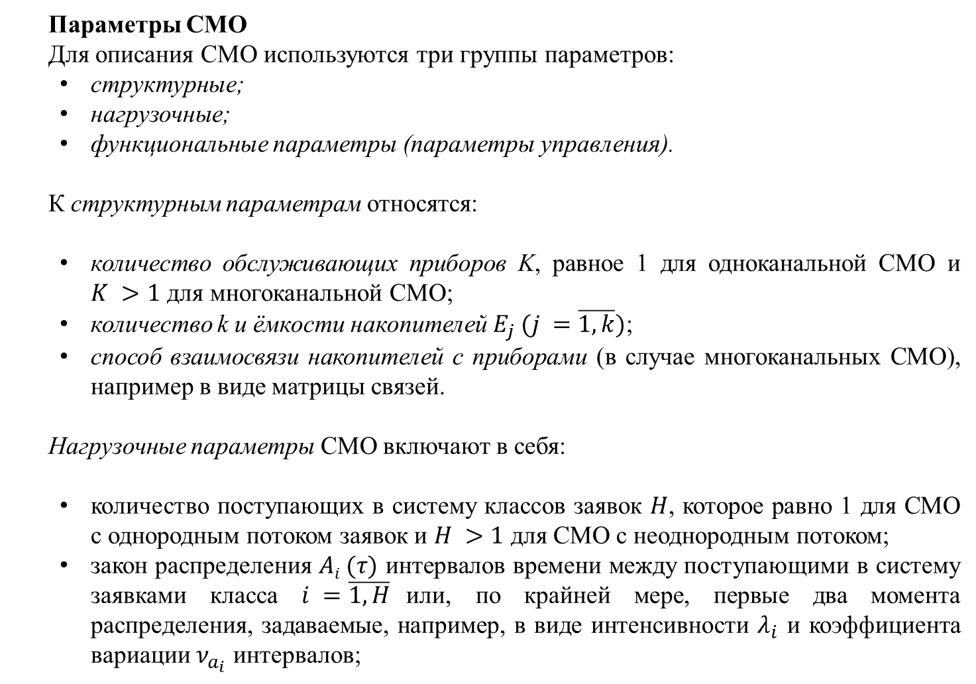
Параметры и характеристики СМО
Параметры СМО
Для описания СМО используются три группы параметров:
структурные;
нагрузочные;
функциональные параметры (параметры управления).
К структурным параметрам относятся:
количество обслуживающих приборов K, равное 1 для однока­нальной СМО и $K >1$ для многоканальной СМО;
количество k и ёмкости накопителей $E_{j} (j =\overline{1,k})$;
способ взаимосвязи накопителей с приборами (в случае многока­нальных СМО), например в виде матрицы связей.
Нагрузочные параметры СМО включают в себя:
количество поступающих в систему классов заявок $H$, которое равно 1 для СМО с однородным потоком заявок и $H >1$ для СМО с неоднородным потоком;
закон распределения $Ai (τ)$ интервалов времени между поступаю­щими в систему заявками класса $i =\overline{1,H}$или, по крайней мере, первые два момента распределения, задаваемые, например, в виде интенсивности $λ_{i}$ и коэффициента вариации $ν_{a_{i}}$ интервалов;

Slide 56
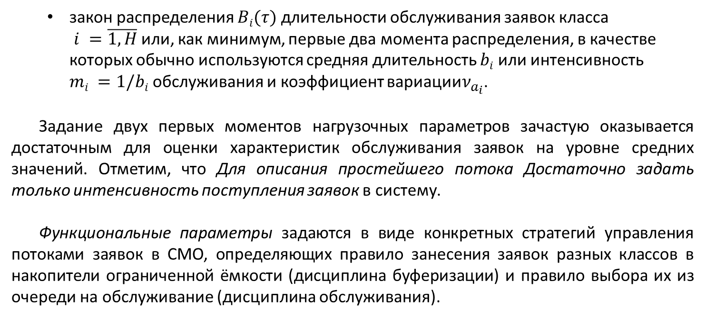
закон распределения $Bi(τ)$ длительности обслуживания заявок класса $i =\overline{1,H}$или, как минимум, первые два момента распределения, в качестве которых обычно используются средняя длительность $bi$ или интенсивность $mi =1/bi$обслуживания и коэффициент вариации$ν_{a_{i}}$.
Задание двух первых моментов нагрузочных параметров зачастую оказывается достаточным для оценки характеристик обслуживания заявок на уровне средних значений. Отметим, что Для описания простейшего потока Достаточно задать только интенсивность поступления заявок в систему.
Функциональные параметры задаются в виде конкретных стратегий управления потоками заявок в СМО, определяющих правило занесения заявок разных классов в накопители ограниченной ёмкости (дисциплина буферизации) и правило выбора их из очереди на обслуживание (дисциплина обслуживания).

Slide 57
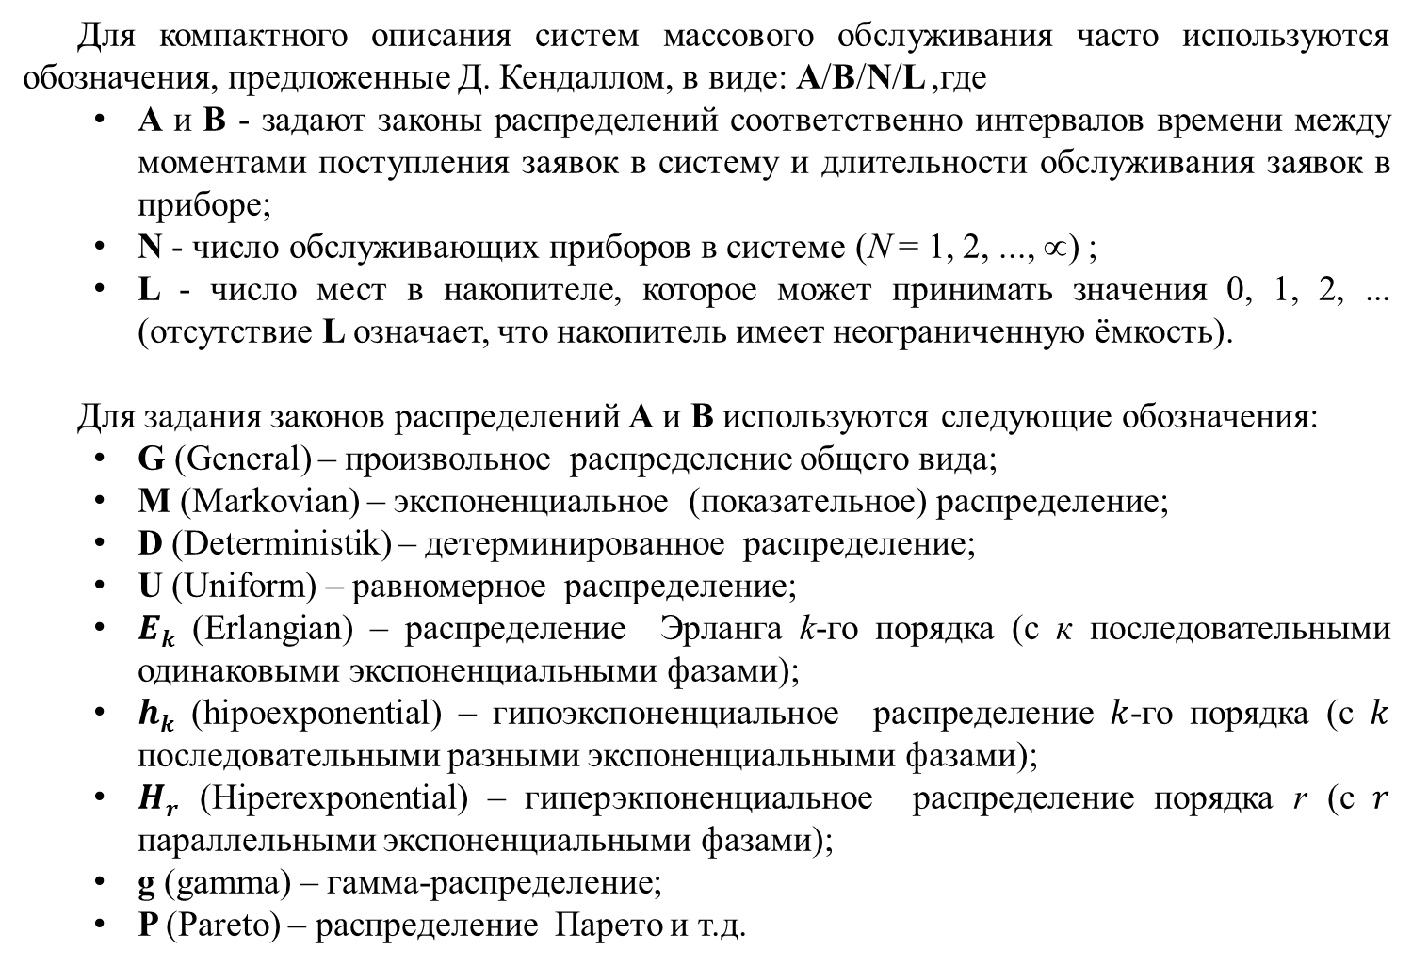
Обозначения СМО (символика Кендалла)
Для компактного описания систем массового обслуживания часто используются обозначения, предложенные Д. Кендаллом, в виде: A/B/N/L ,где
A и В - задают законы распределений соответственно интервалов времени между моментами поступления заявок в систему и длительности обслуживания заявок в приборе;
N - число обслуживающих приборов в системе (N = 1, 2, ..., ∝) ;
L - число мест в накопителе, которое может принимать значения 0, 1, 2, ... (отсутствие L означает, что накопитель имеет неограниченную ёмкость).
Для задания законов распределений А и В используются следующие обозначения:
G (General) – произвольное распределение общего вида;
М (Markovian) – экспоненциальное (показательное) распределение;
D (Deterministik) – детерминированное распределение;
U (Uniform) – равномерное распределение;
$Ek$ (Erlangian) – распределение Эрланга k-го порядка (с к последовательными одинаковыми экспоненциальными фазами);
$hk$ (hipoexponential) – гипоэкспоненциальное распределение $k$-го порядка (с $k$ последовательными разными экспоненциальными фазами);
$Hr$ (Hiperexponential) – гиперэкпоненциальное распределение порядка r (с $r$ параллельными экспоненциальными фазами);
g (gamma) – гамма-распределение;
P (Pareto) – распределение Парето и т.д.

Slide 58
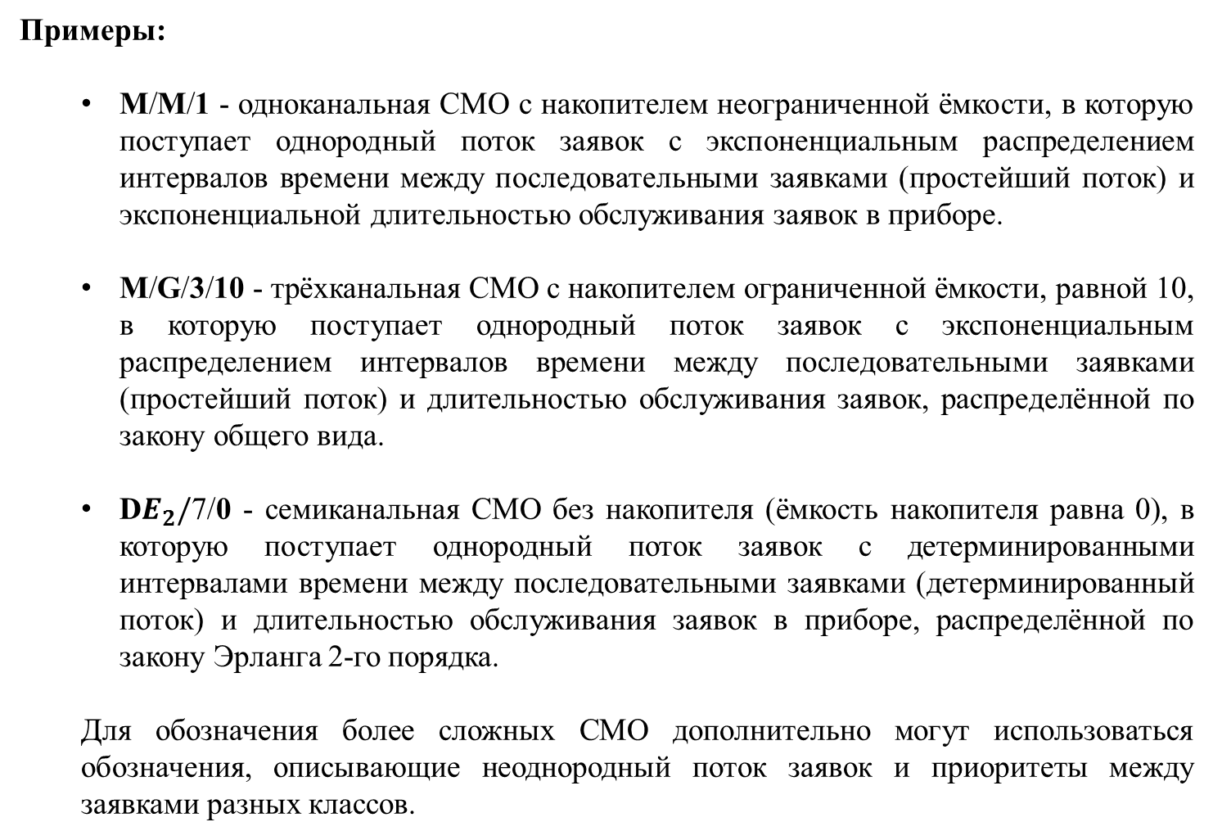
Примеры:
М/М/1 - одноканальная СМО с накопителем неограниченной ёмко­сти, в которую поступает однородный поток заявок с экспоненциальным распределением интервалов времени между последовательными заявками (простейший поток) и экспоненциальной длительностью обслуживания заявок в приборе.
M/G/3/10 - трёхканальная СМО с накопителем ограниченной ёмкости, равной 10, в которую поступает однородный поток заявок с экспоненциальным распределением интервалов времени между последовательными заявками (простейший поток) и длительностью обслуживания заявок, распределённой по закону общего вида.
D$E_{2}/$7/0 - семиканальная СМО без накопителя (ёмкость накопителя равна 0), в которую поступает однородный поток заявок с детерминированными интервалами времени между последовательными заявками (детерминированный поток) и длительностью обслуживания заявок в приборе, распределённой по закону Эрланга 2-го порядка.
Для обозначения более сложных СМО дополнительно могут использоваться обозначения, описывающие неоднородный поток заявок и приоритеты между заявками разных классов.

Slide 59
Режимы функционирования СМО
СМО может работать в следующих режимах:
установившемся или стационарном, когда вероятностные характеристики системы не изменяются со временем;
неустановившемся, когда характеристики системы изменяются со временем, что может быть обусловлено:
началом работы системы, когда значения характеристик функционирования, меняясь со временем, стремятся в пределе к стационарным значениям (переходной режим);
нестационарным характером потока заявок и обслуживания в приборе (нестационарный режим).
Кроме этого, в некоторых системах, например в СМО с накопителем неограниченной ёмкости, неустановившийся режим функционирования может быть обусловлен перегрузкой системы, когда интенсивность поступления заявок превышает интенсивность обслуживания, и система не справляется с возлагаемой на нее нагрузкой (режим перегрузки).
При этом характеристики функционирования СМО с течением времени растут неограниченно. В частности, длина очереди перед прибором с течением времени становится всё больше и в пределе стремится к бесконечности.

Slide 60


Обычно исследование СМО с накопителем неограниченной ёмкости проводится в предположении о существовании установившегося режима, непременным условием которого является требование отсутствия перегрузок, для чего необходимо, чтобы интенсивность поступления заявок была меньше, чем интенсивность обслуживания.
Это требование записывается для одноканальных СМО в виде условия:
$$μ<λ или λb<1$$
Для многоканальных СМО аналогичное условие имеет вид:$λ<Kμ или \frac{λ}{K}<1,$
где K - число обслуживающих приборов, а значение $Kμ$ представляет со­бой суммарную интенсивность обслуживания заявок в K-канальной СМО
В СМО с накопителем ограниченной ёмкости превышение интен­сивности поступления заявок над суммарной интенсивностью обслужива­ния не приводит к неограниченному росту длины очереди, что обусловле­но потерей заявок. Следовательно, в СМО с накопителем ограниченной ёмкости перегрузки не приводят к работе системы в неустановившемся режиме, а приводят лишь к росту числа потерянных заявок. При этом потеря части поступающих в систему заявок при наличии накопителя ограниченной ёмкости может рассматриваться как один из механизмов борьбы с перегрузками.

